Slide 1
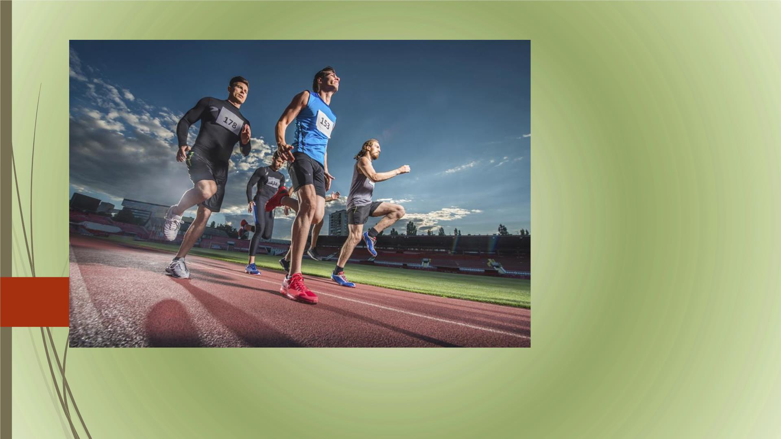
ИНТЕГРИРОВАННЫЙꢀ
УРОКꢀ
ПОꢀМАТЕМАТИКЕꢀꢀИ
ФИЗИЧЕСКОЙꢀКУЛЬТУРЕ
учительꢀфизкультуры:ꢀМирошниковаꢀТ.В.
учительꢀматематики:ꢀПучкинаꢀГ.П.
2023-2024ꢀучебныйꢀгод

Slide 2
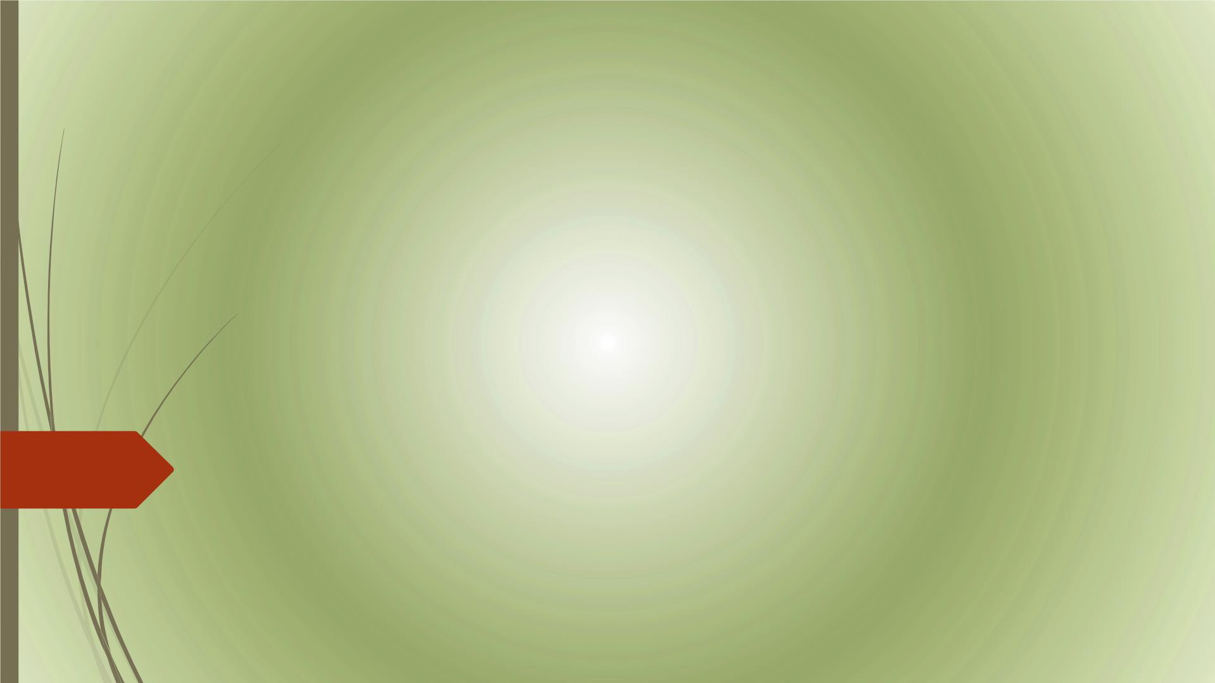
ТЕМА ОТКРЫТОГО УРОКА:
МАТЕМАТИКА И ФИЗКУЛЬТУРА.
ТОЧКИ СОПРИКОСНОВЕНИЯ.

Slide 3
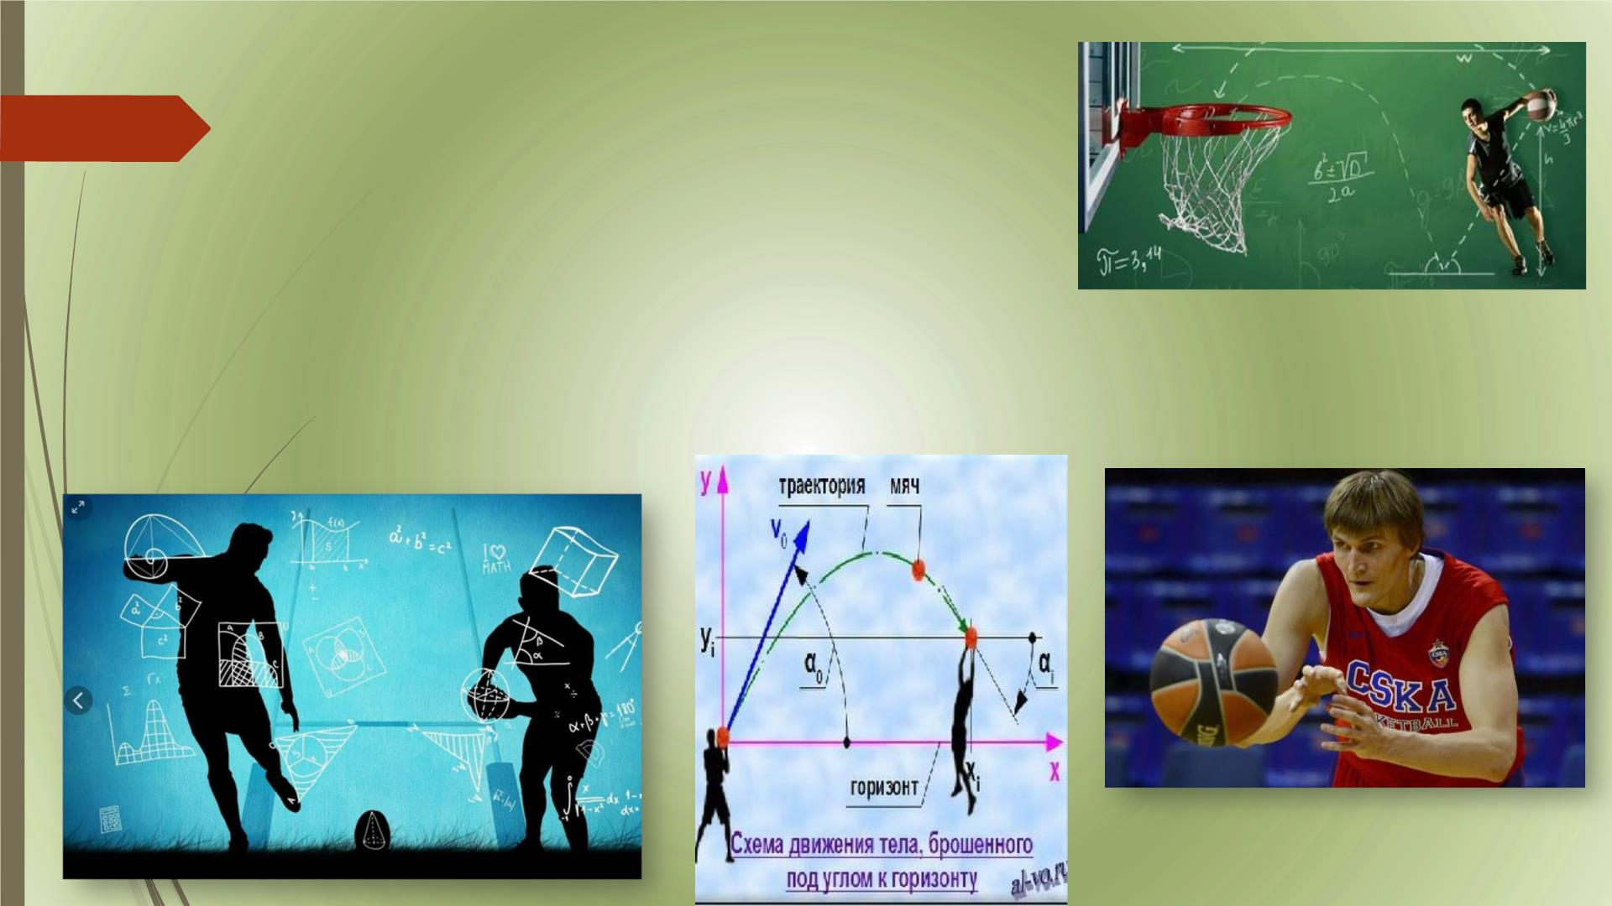
Цели и задачи урока:
Покажем,ꢀкакꢀвзаимосвязаныꢀматематикаꢀиꢀспорт,
приведемꢀпримерыꢀпримененияꢀматематикиꢀвꢀразличныхꢀ
видахꢀспорта,ꢀбудемꢀрешатьꢀзадачиꢀнаꢀдвижение,ꢀразвиватьꢀ
скорость,ꢀбыстроту,ꢀловкость,ꢀвниманиеꢀиꢀизмерятьꢀчастотуꢀ
сердечныхꢀсокращений.

Slide 4
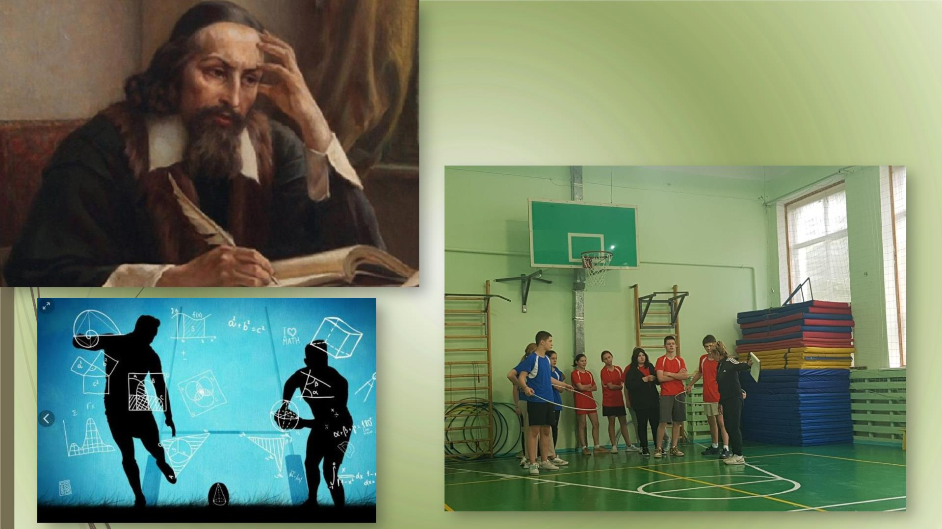
Каждый настолько превосходит
других, насколько он больше
других упражняется.
Я.А.ꢀКоменский.

Slide 5
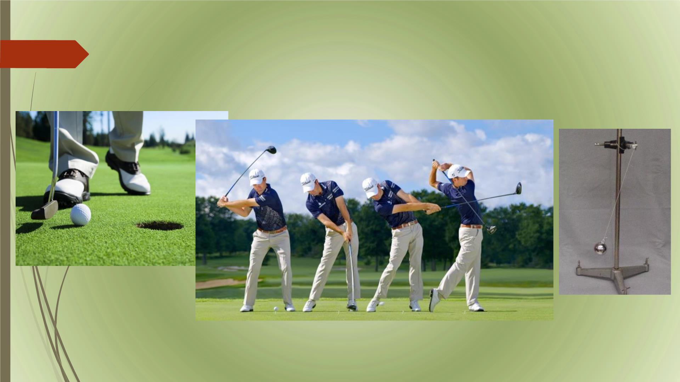
Математикаꢀ –ꢀ этоꢀ наука,ꢀ котораяꢀ изучаетꢀ величины,ꢀ количественныеꢀ отношенияꢀ иꢀ
пространственныеꢀ формы.ꢀ Математикаꢀ невозможнаꢀ безꢀ цифр.ꢀ Мыꢀ повсюдуꢀ видимꢀ
использованиеꢀнатуральныхꢀ чиселꢀвꢀ любыхꢀ видахꢀ спорта.ꢀ Вꢀ каждомꢀ соревнованииꢀ ведетсяꢀ
счетꢀнаꢀвремя.ꢀБезꢀсчётаꢀнетꢀиꢀигры.ꢀВꢀматематикеꢀжизньꢀспорта.ꢀ
Идеальныйꢀударꢀклюшкойꢀпоꢀшаруꢀдляꢀгольфаꢀлучшеꢀвсегоꢀописываетсяꢀматематическойꢀмоделью
маятника.ꢀКꢀтакомуꢀвыводуꢀпришлиꢀматематики,ꢀанализировавшиеꢀхарактеристикиꢀударов,ꢀ
выполняемыхꢀигрокамиꢀмировогоꢀкласса.

Slide 6
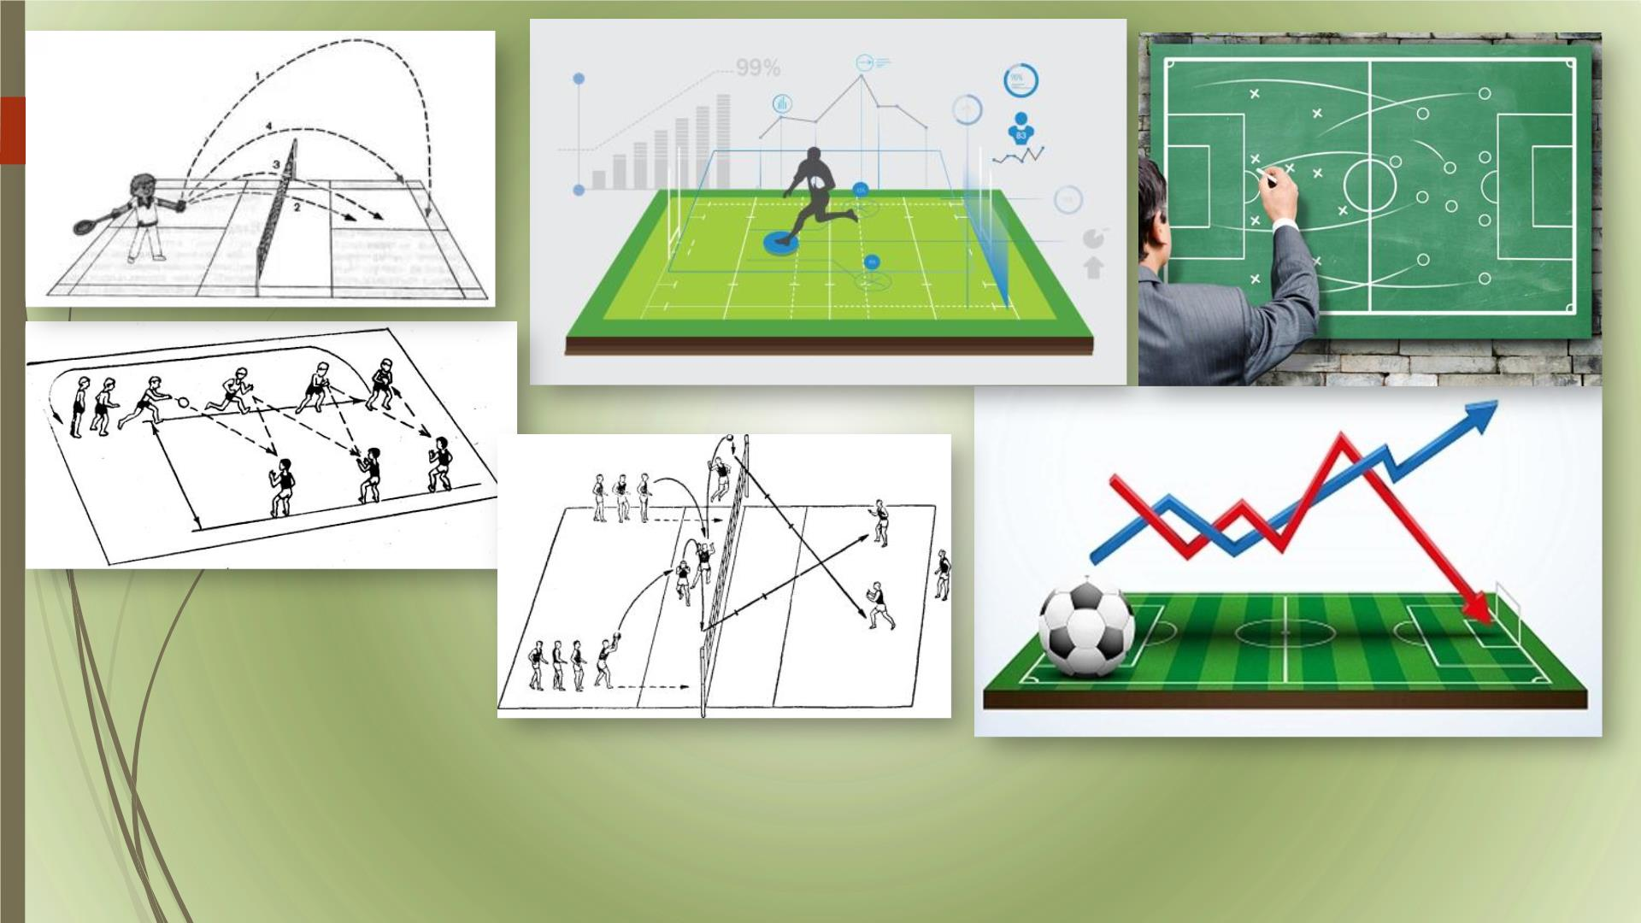
Вꢀ современномꢀ спорте
етсяꢀ математическийꢀ аппаратꢀ –ꢀ
анализируютсяꢀграфикиꢀ различныхꢀзависимостей,ꢀ выводятсяꢀматематическиеꢀформулы,ꢀ
проводитсяꢀ математическаяꢀ обработкаꢀ данных.ꢀМногиеꢀ спортивныеꢀ ситуацииꢀ
целесообразноꢀрассматривать,ꢀанализироватьꢀиꢀоцениватьꢀсꢀматематическихꢀпозиций.ꢀ

Slide 7
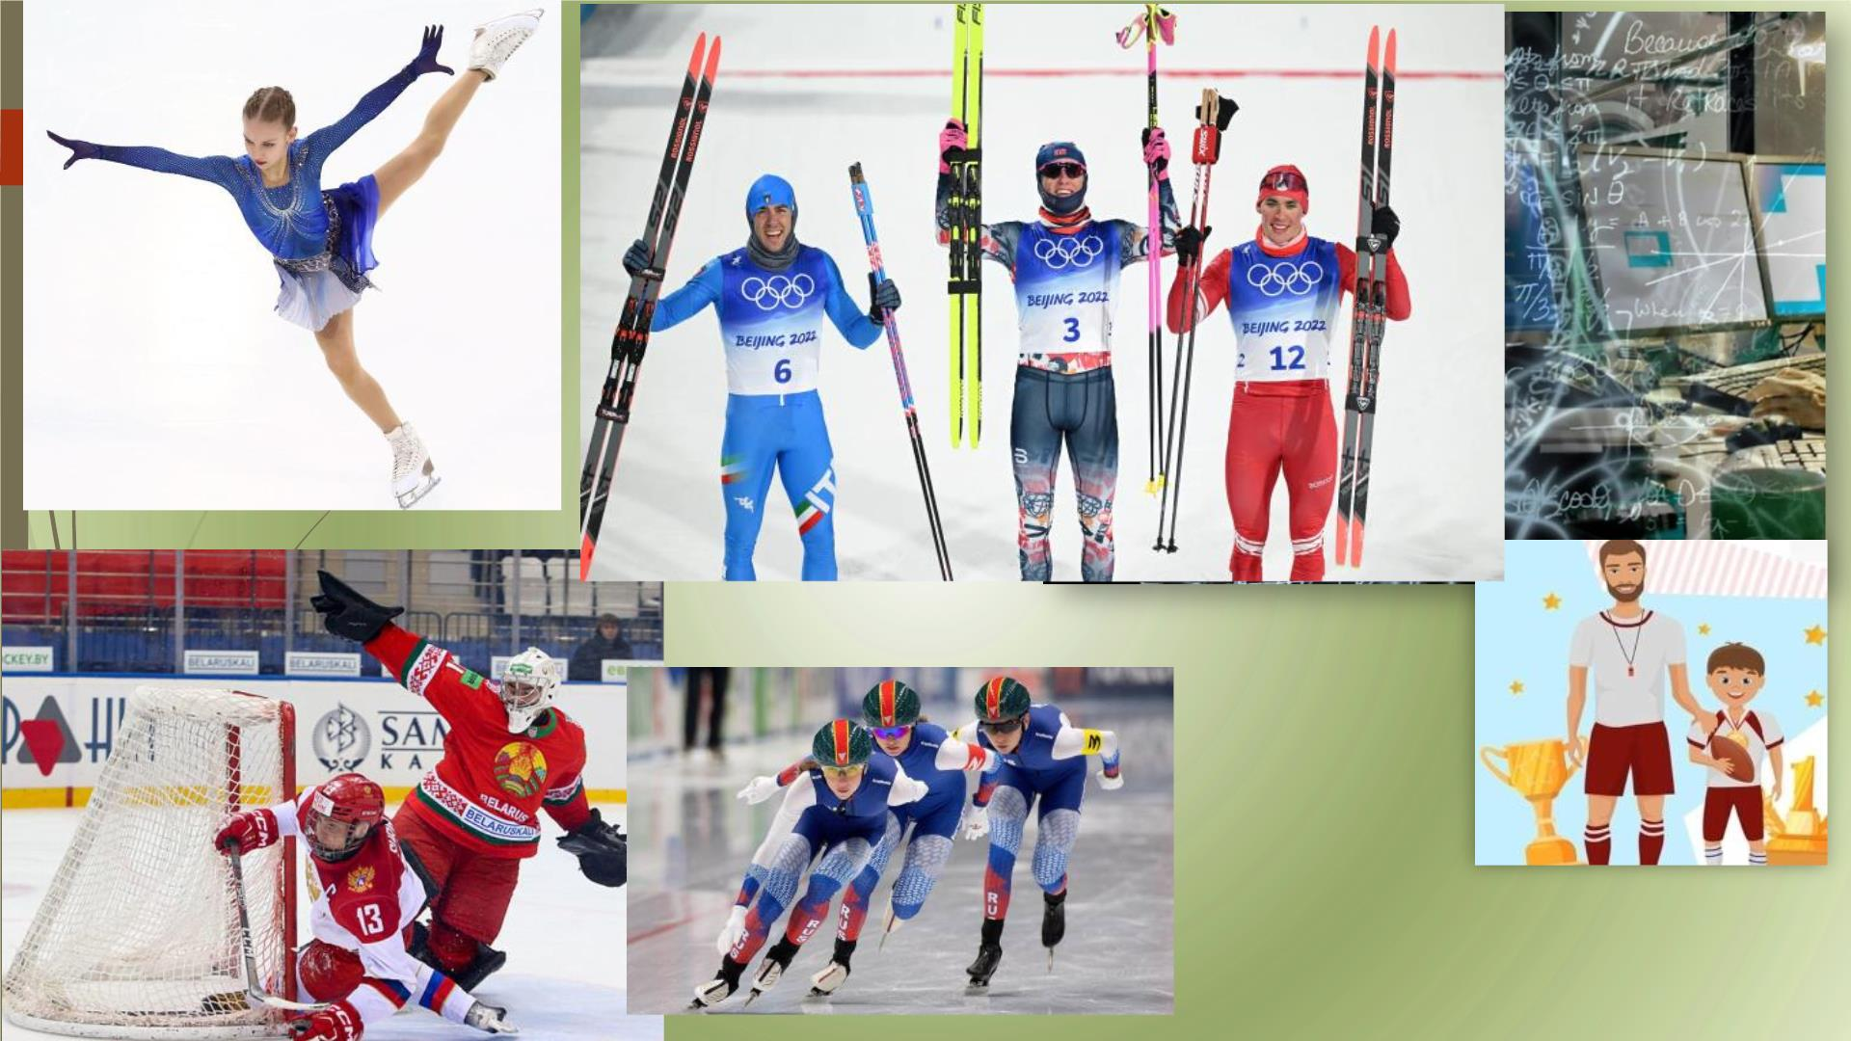
Александрꢀ
Терентьев
Тренерꢀбезꢀматематикиꢀнеꢀвыраститꢀ
спортсмена-чемпиона.

Slide 8
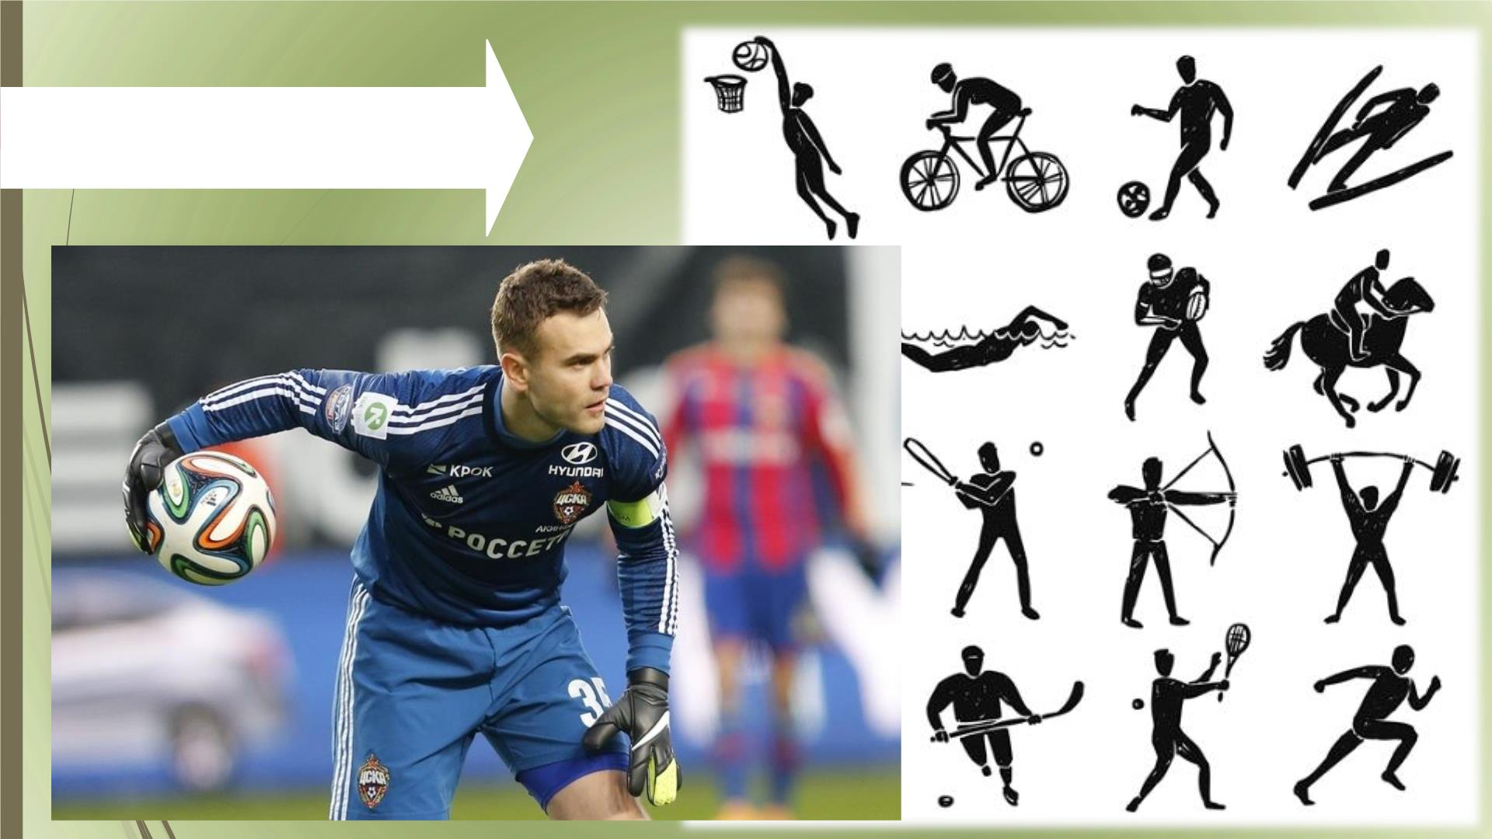
Летние виды спорта.

Slide 9
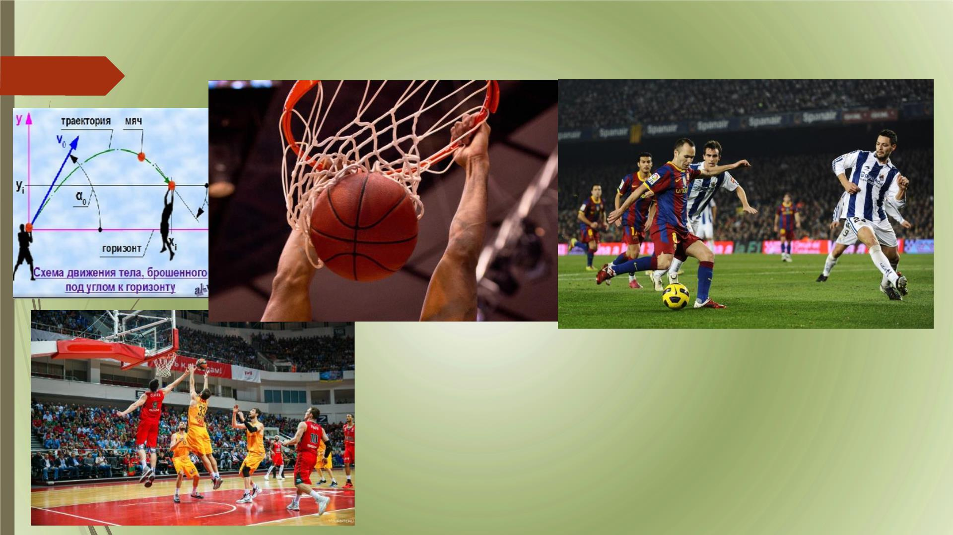
Какꢀ вꢀ спортеꢀ нельзяꢀ достигнутьꢀ высокихꢀ результатовꢀ безꢀ ежедневныхꢀ тренировок,ꢀ такꢀ иꢀ
математикаꢀлюбитꢀупорныхꢀиꢀнастойчивых.
Вꢀфутболеꢀсуществуетꢀнесколькоꢀтехникꢀведенияꢀмяча,ꢀ
методовꢀегоꢀпередачиꢀиꢀспособовꢀотбора,ꢀпозволяющихꢀ
лучшеꢀманеврироватьꢀим.ꢀ
Еслиꢀинтегрироватьꢀвычислительнуюꢀматематикуꢀсꢀ
теоретическимиꢀосновамиꢀтехникиꢀброска,ꢀтоꢀможно
определитьꢀиꢀоценитьꢀоптимальныеꢀусловияꢀ
эффективностиꢀбаскетбольногоꢀброска.ꢀ

Slide 10
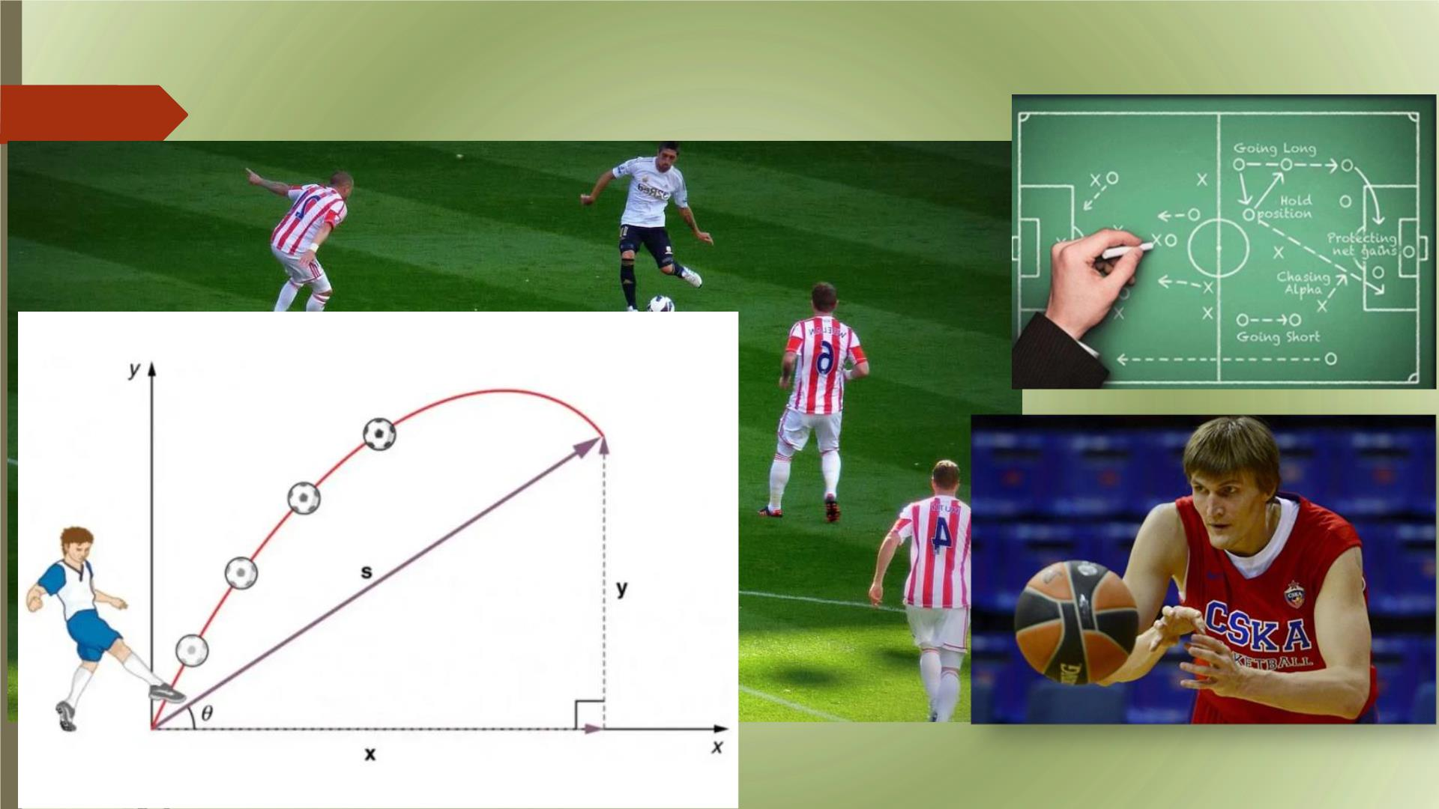
Умениеꢀправильноꢀпередатьꢀмячꢀсильноꢀвлияетꢀнаꢀрезультатыꢀигры.ꢀВладениеꢀмячомꢀ—ꢀэтоꢀ90%ꢀ
успехаꢀнаꢀполеꢀвоꢀвремяꢀматча.ꢀЧемꢀлучшеꢀигрокиꢀвладеютꢀим,ꢀтемꢀвышеꢀвероятностьꢀпобедыꢀ
команды.ꢀ
ꢀ
Одинꢀизꢀсамыхꢀлучшихꢀ
баскетболистовꢀРоссииꢀ
АндрейꢀКириленко

Slide 11
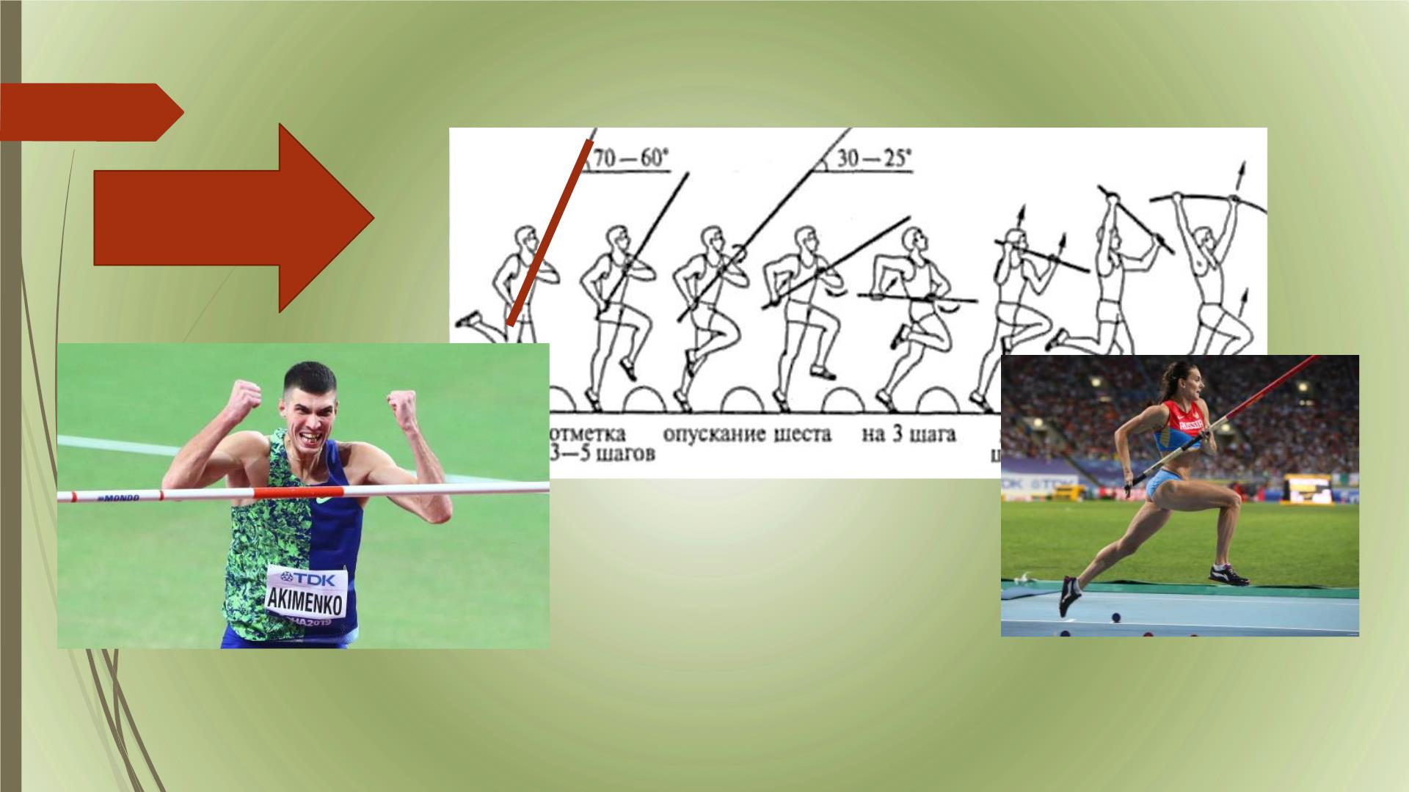
Благодаряꢀ математикеꢀ можноꢀ произвестиꢀ расчетыꢀ поꢀ распределениюꢀ нагрузкиꢀ наꢀ организмꢀ
человекаꢀнеꢀприносяꢀемуꢀвреда,ꢀаꢀзаниматьсяꢀспортомꢀбезꢀматематикиꢀтравмоопасно.
МАТЕМАТИКАꢀИꢀ
АТЛЕТИКА
Е.ꢀИсынбаева
Вꢀэтомꢀвидеꢀспортаꢀкрайнеꢀважныꢀарифметическиеꢀрасчетыꢀприꢀразбегеꢀпрыгунаꢀвꢀдлину
дляꢀ максимальноꢀ четкогоꢀ попаданияꢀ «шиповкой»ꢀ наꢀ планкуꢀ отталкивания,ꢀ такжеꢀ крайнеꢀ
важнымꢀарифметическимꢀпопаданиемꢀявляетсяꢀстепеньꢀупругостиꢀшестаꢀвꢀвысоту.

Slide 12
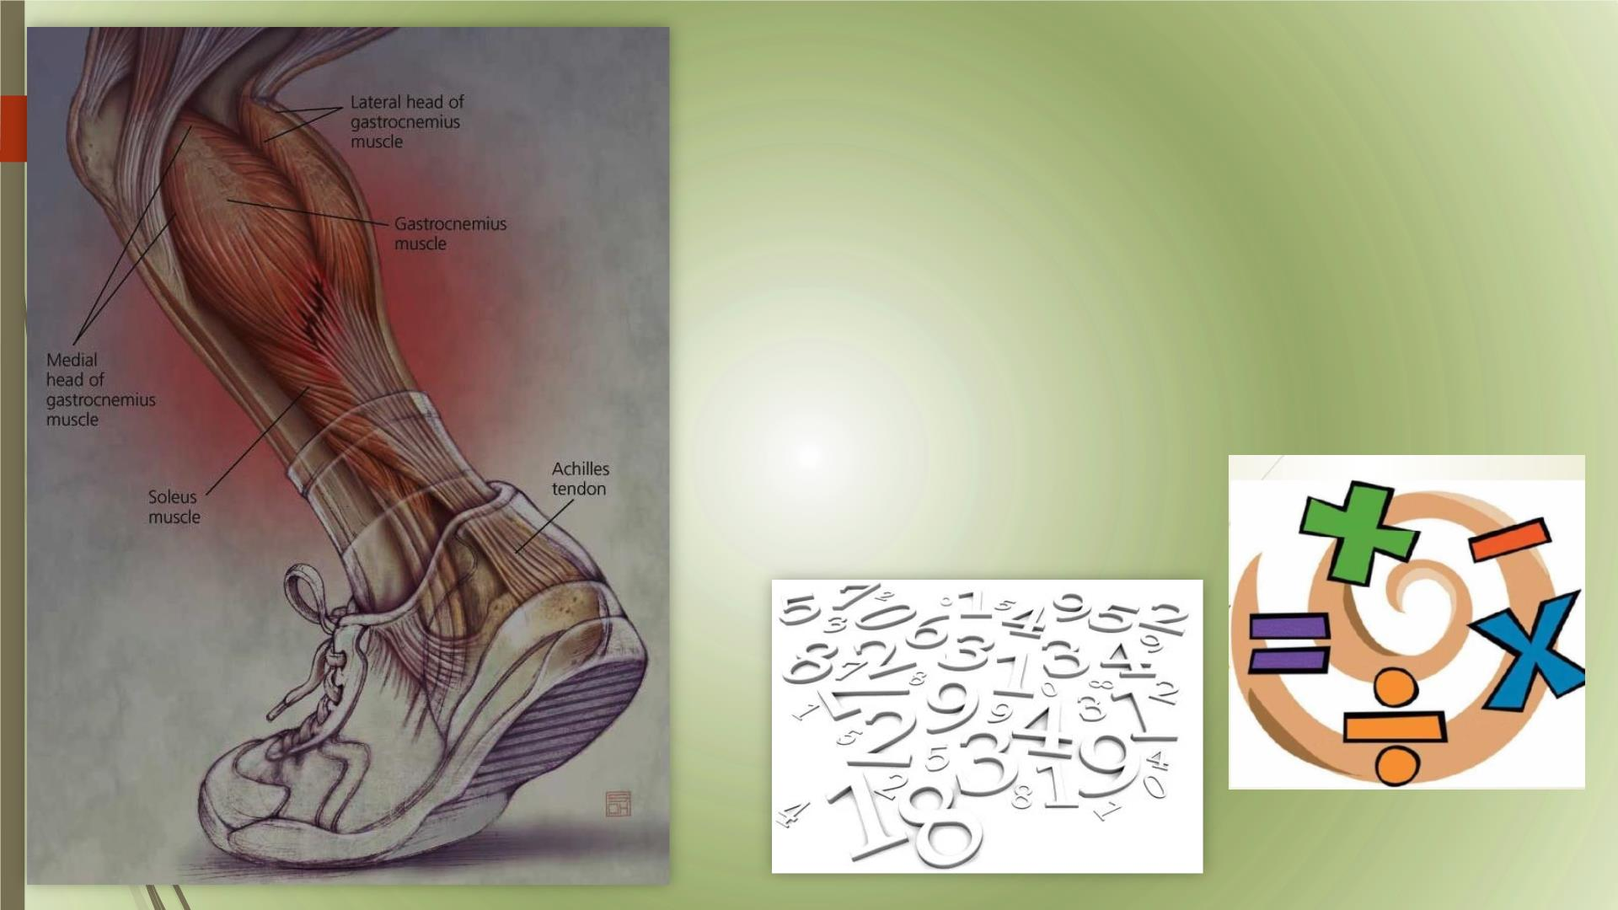
Любойꢀ видꢀ соревнованийꢀ наꢀ скоростьꢀ подразумеваютꢀ
подсчетꢀрезультатаꢀвꢀчасах,ꢀминутах,ꢀсекундах,ꢀаꢀвремяꢀ
уꢀнасꢀзаписывается
ꢀ
ЦИФРАМИ!ꢀ
Разницаꢀ междуꢀ результатамиꢀ -ꢀ этоꢀ простейшиеꢀ
арифметическиеꢀдействия!ꢀ

Slide 13
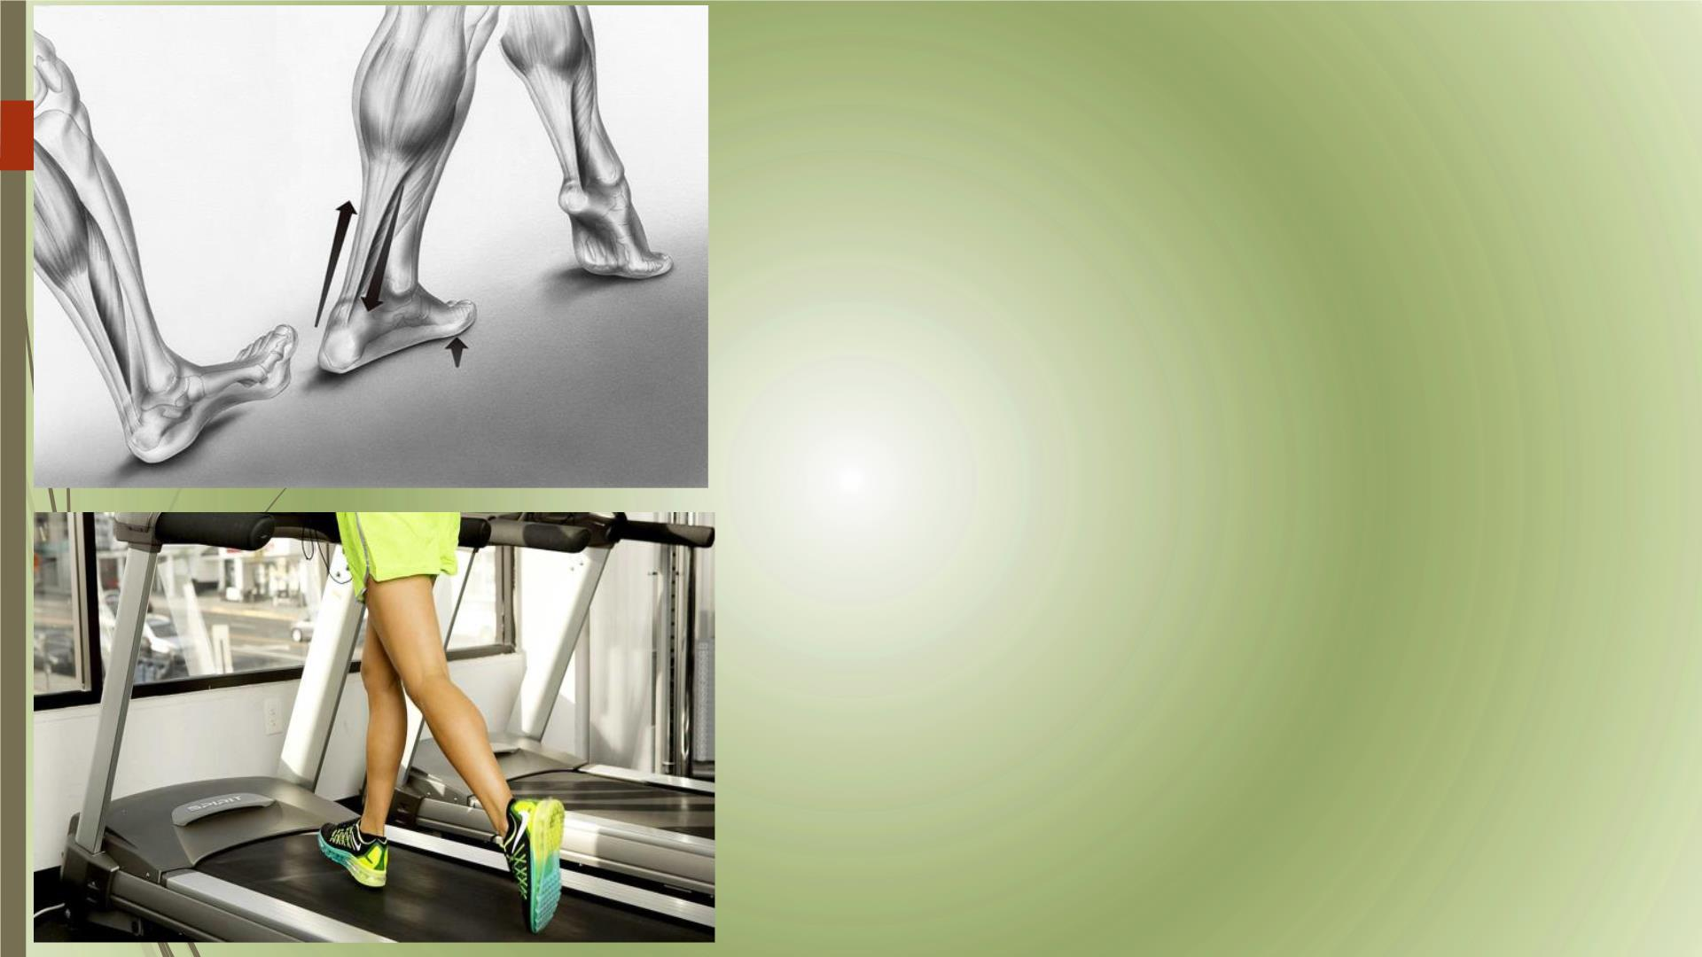
Былоꢀ установлено,ꢀ чтоꢀ спринтерскиеꢀ качестваꢀ
спортсменаꢀзависятꢀотꢀдлины его пятки.
Используяꢀ математическуюꢀ модельꢀ ноги,ꢀ ученыеꢀ
показали,ꢀ чтоꢀ количествоꢀ запасаемойꢀ энергииꢀ вꢀ
первуюꢀ очередьꢀ зависитꢀ неꢀ отꢀ механическихꢀ свойствꢀ
сухожилия,ꢀ аꢀ отꢀ расстоянияꢀ отꢀ лодыжкиꢀ доꢀ
сухожилия.ꢀ
Чемꢀ оноꢀ меньше,ꢀ темꢀ меньшеꢀ энергииꢀ требуетсяꢀ
спортсменуꢀ дляꢀ того,ꢀ чтобыꢀ бежатьꢀ сꢀ тойꢀ жеꢀ
скоростью.
Чемꢀ меньшеꢀ былаꢀ "пятка"ꢀ бегуна,ꢀ темꢀ меньшеꢀ
кислородаꢀ егоꢀ организмꢀ поглощалꢀ воꢀ времяꢀ
эксперимента.ꢀ

Slide 14
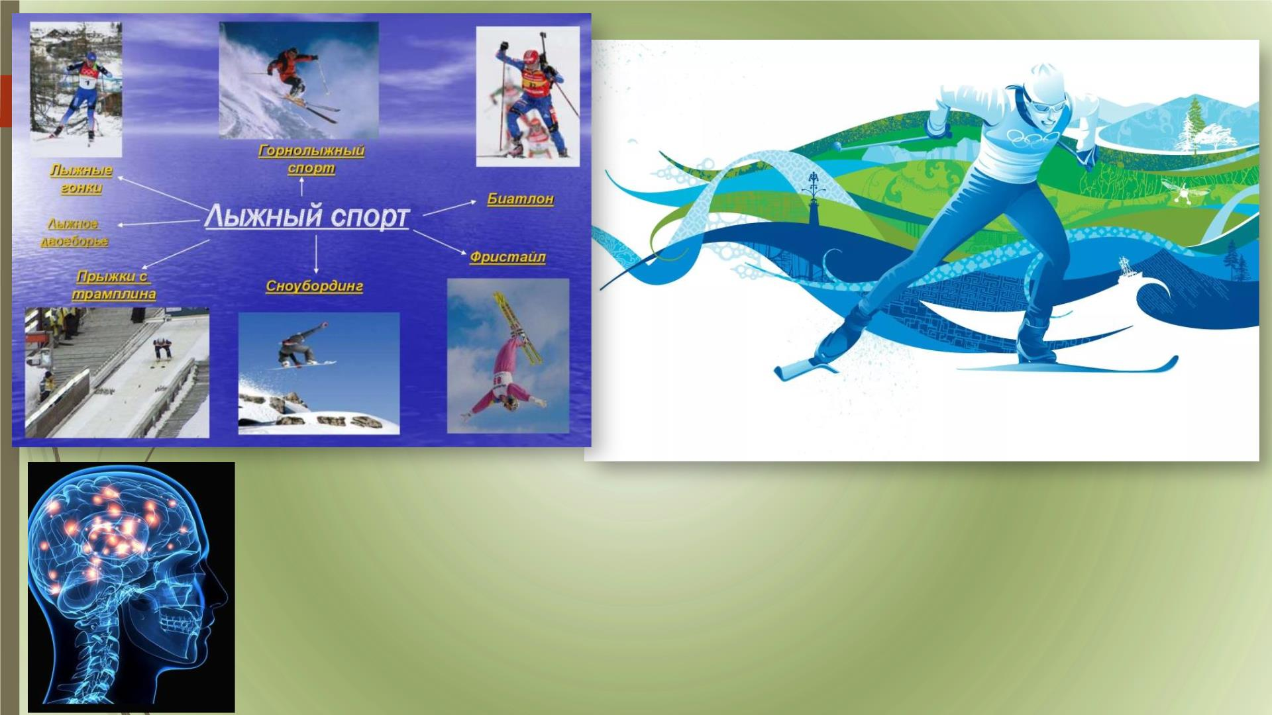
Когдаꢀчеловекꢀбежитꢀнаꢀлыжах,ꢀуꢀнегоꢀмобилизуютсяꢀвсеꢀꢀсистемыꢀорганов,ꢀуꢀ
негоꢀ хорошоꢀ работаетꢀ дыхательная система,ꢀ сердечная система,ꢀ
мышечная система. Улучшаютсяꢀиꢀ ускоряютсяꢀ всеꢀ нервные процессы,ꢀ
поэтому,ꢀ чемꢀ человекꢀ чащеꢀ встаетꢀ наꢀ лыжню,ꢀ темꢀ лучшеꢀ повышаетсяꢀ егоꢀ
интеллект,ꢀкоторыйꢀнеобходимꢀнаꢀзанятияхꢀМАТЕМАТИКИ.

Slide 15
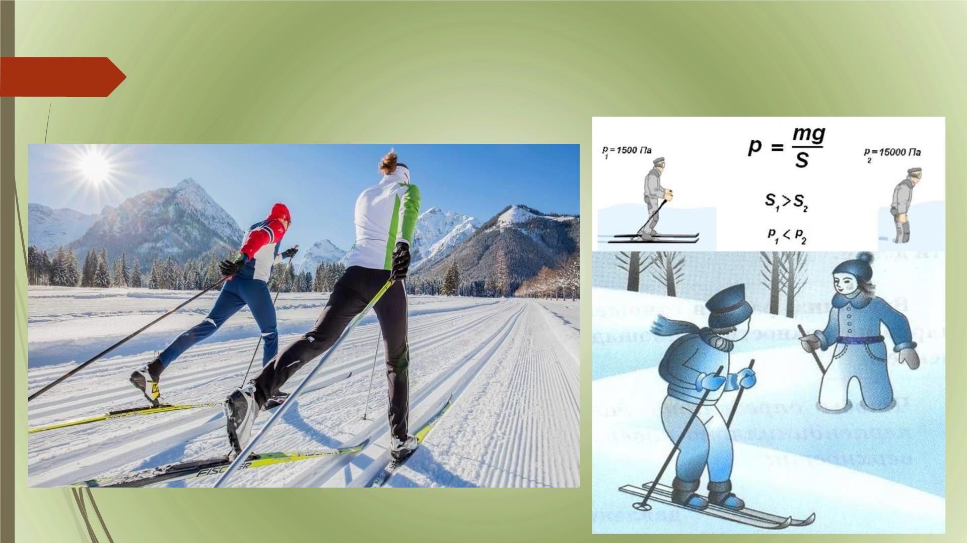
Почемуꢀнаꢀлыжахꢀчеловекꢀпроваливаетсяꢀменьше,ꢀчемꢀбезꢀних?
Площадьꢀповерхностиꢀлыжꢀвꢀ10ꢀразꢀбольшеꢀплощадиꢀподошв,
поэтомуꢀдавление,ꢀкотороеꢀоказываетꢀнаꢀснегꢀлыжник,ꢀвꢀ10ꢀразꢀменьше

Slide 16
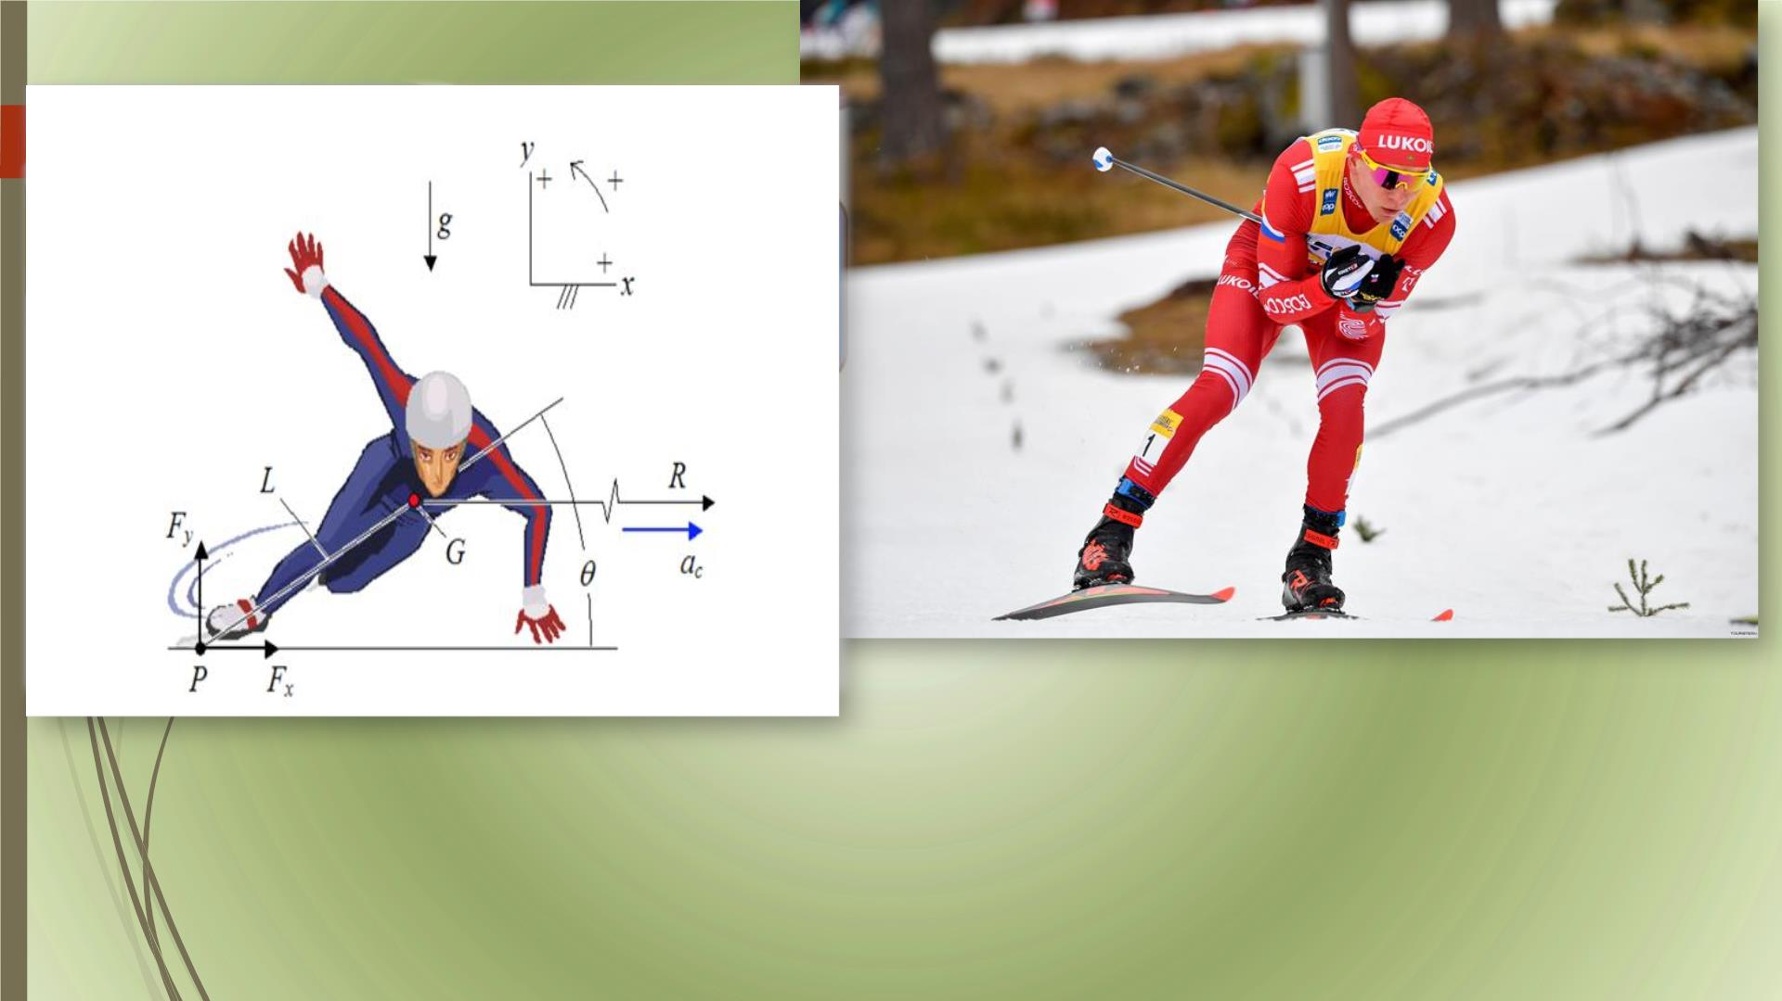
А. Большунов-
трехкратный
олимпийский
чемпион
Знаниеꢀ
математикиꢀ
позволяетꢀ спортсменуꢀ
добитьсяꢀ
высокихꢀ
результатов.ꢀ
Математикаꢀ создаетꢀ условияꢀ дляꢀ развитияꢀ уменияꢀ даватьꢀ количественнуюꢀ оценкуꢀсостояния
спортсмена,ꢀ техники спортсмена.ꢀ Неꢀ смотряꢀ наꢀ то,ꢀ чтоꢀ всеꢀ вычисленияꢀ ꢀподчиняютсяꢀ
законамꢀфизики,ꢀониꢀнеꢀсмогутꢀꢀрешитьсяꢀбезꢀпомощиꢀматематики.

Slide 17
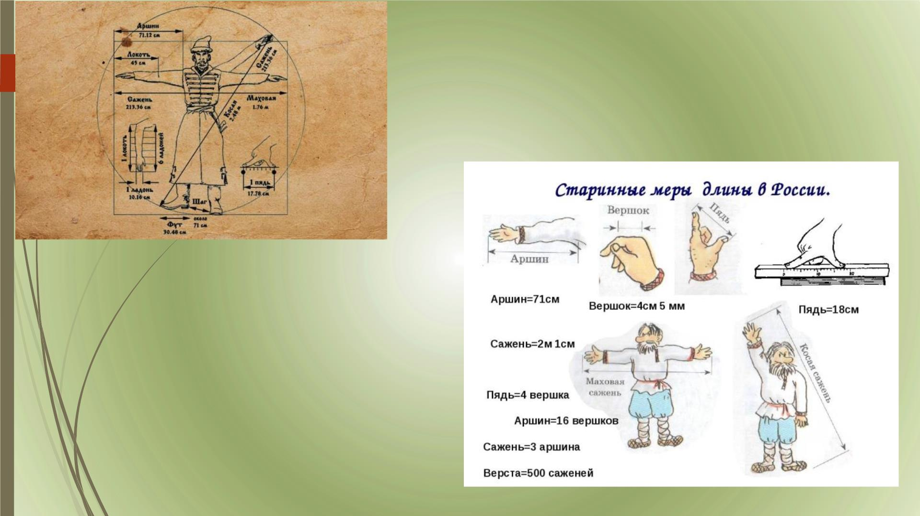
Ответьтеꢀнаꢀвопрос:
Расстояние-этоꢀточкаꢀсоприкосновения
ꢀматематикиꢀиꢀспорта?
Расстояниеꢀ–ꢀэтоꢀдлинаꢀотꢀодногоꢀпунктаꢀдоꢀдругого.
Людиꢀбылиꢀмероюꢀвещей!
Неꢀимелиꢀнашиꢀпредки
Ниꢀлинейки,ꢀниꢀрулетки.
Ноꢀмоглиꢀпредметꢀлюбой
Измерятьꢀсамимꢀсобой.

Slide 18
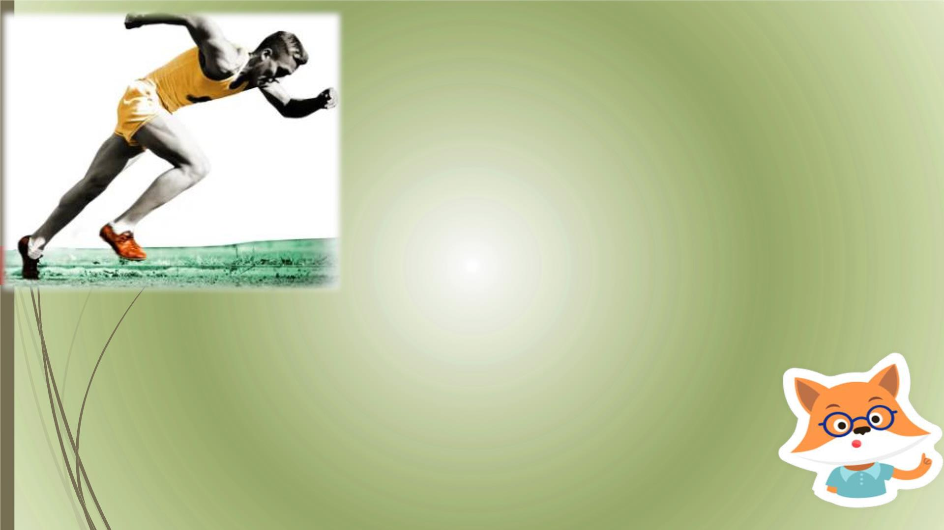
Какꢀнайтиꢀрасстояние?
Чтобыꢀнайтиꢀрасстояние,ꢀнадоꢀскоростьꢀумножитьꢀнаꢀвремяꢀ
движения:
ꢀꢀꢀꢀꢀꢀꢀꢀꢀꢀꢀꢀꢀꢀꢀꢀꢀꢀꢀꢀS = v ∙ t
Скоростьꢀ–ꢀэтоꢀрасстояние,ꢀпройденноеꢀтеломꢀзаꢀединицуꢀ
времени.ꢀ
Подꢀединицейꢀвремениꢀподразумеваетсяꢀ1ꢀчас,ꢀ1ꢀминутаꢀ
илиꢀ1ꢀсекунда.
Чтобыꢀнайтиꢀскорость,ꢀнужноꢀрасстояниеꢀразделитьꢀнаꢀвремяꢀдвижения:
v = S : t
t = S : v

Slide 19
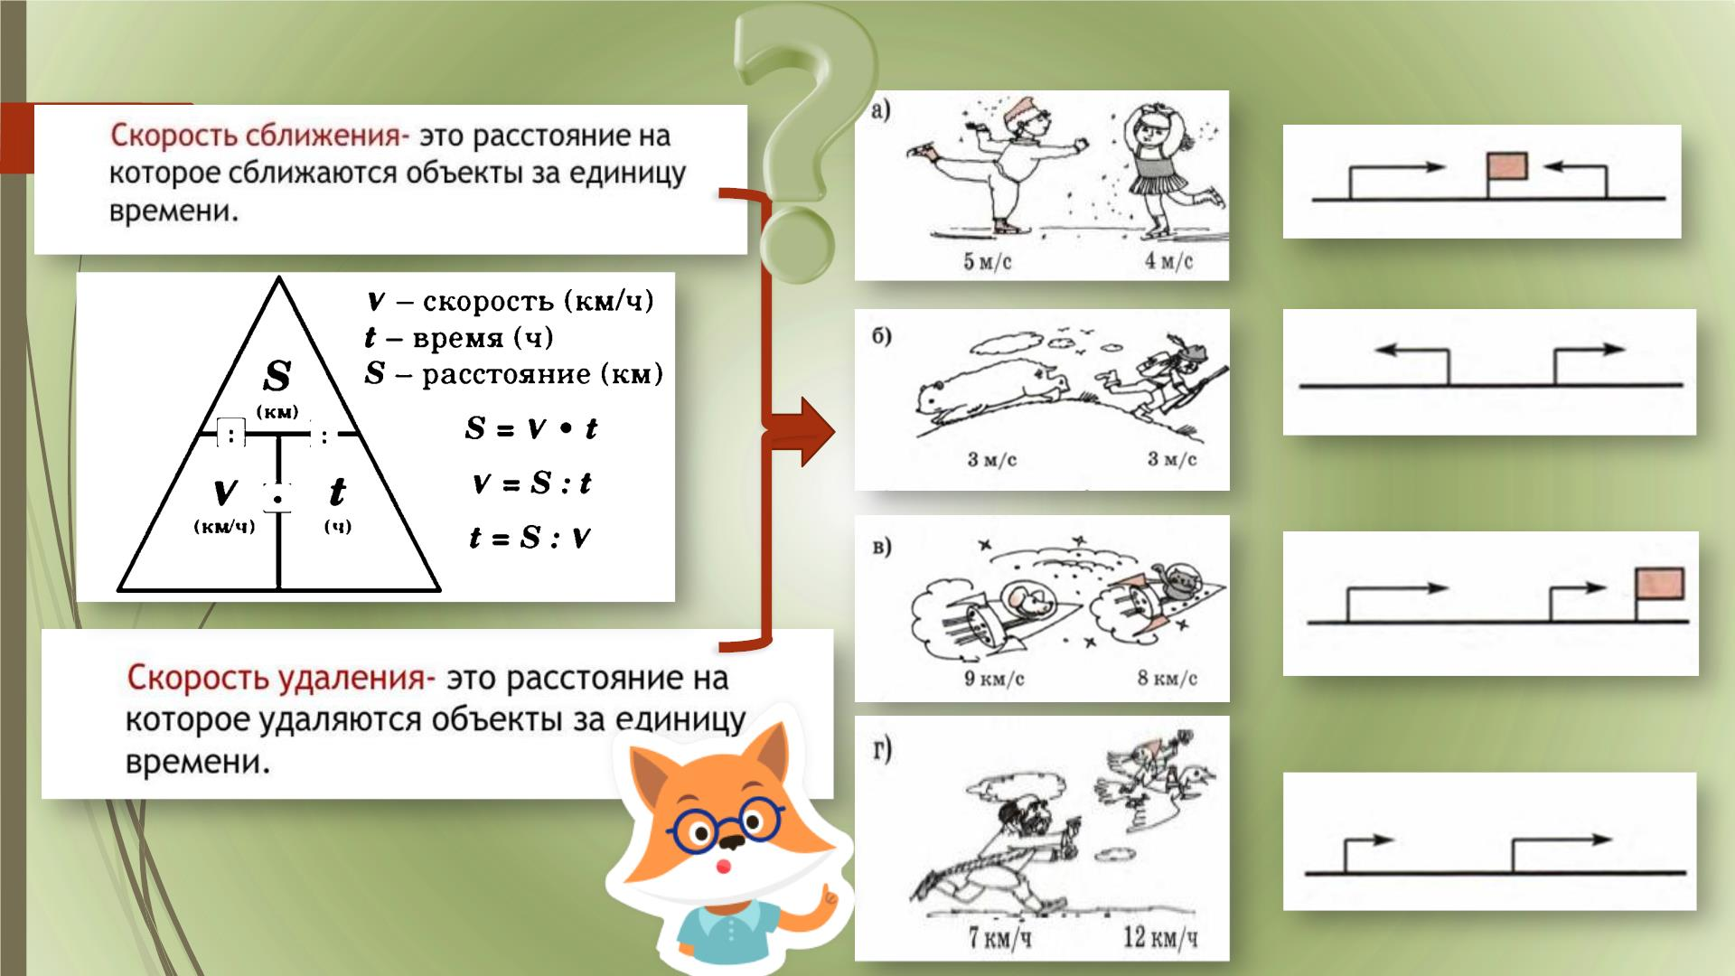
Скоростьꢀсближения:ꢀ
9 м/с
6 м/с
Скоростьꢀудаления:
Скоростьꢀсближения:ꢀ
1км/с
Скоростьꢀудаления:
5км/ч

Slide 20
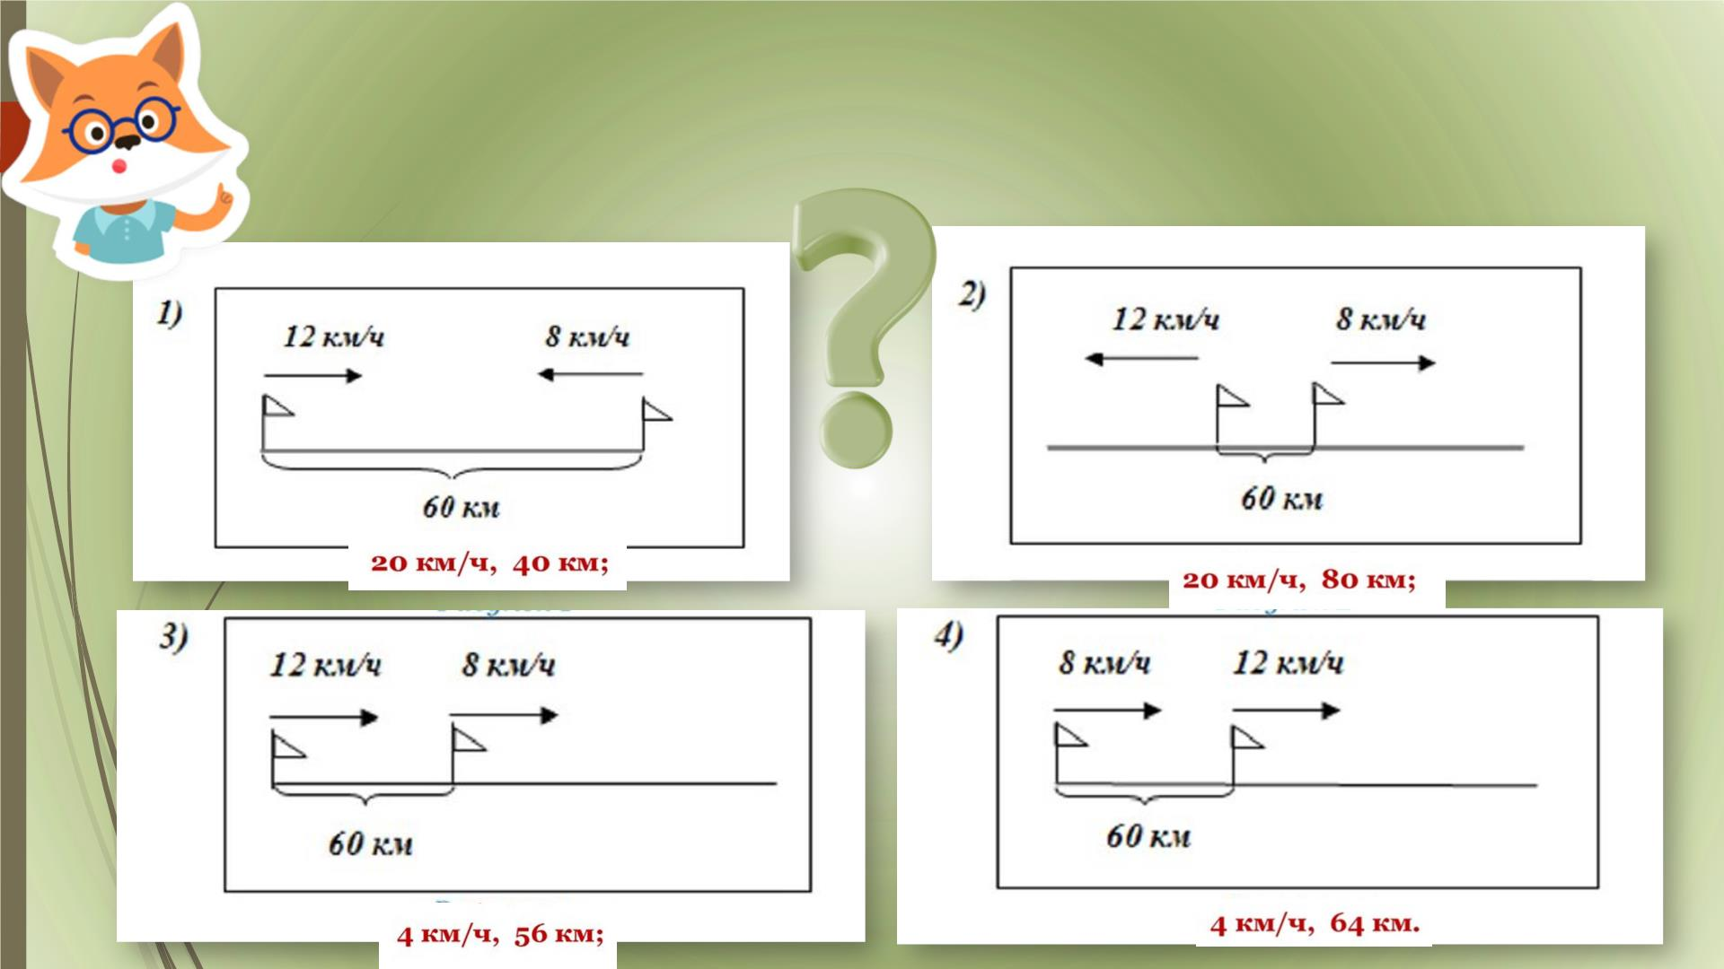
Задачаꢀ№1.ꢀПоꢀчертежуꢀнайдитеꢀскоростьꢀсближенияꢀиꢀскоростьꢀудаления
объектовꢀиꢀопределите,ꢀнаꢀкакомꢀрасстоянииꢀдругꢀотꢀдругаꢀониꢀбудутꢀчерез
ꢀ1ꢀчасꢀпослеꢀначалаꢀдвижения.

Slide 21
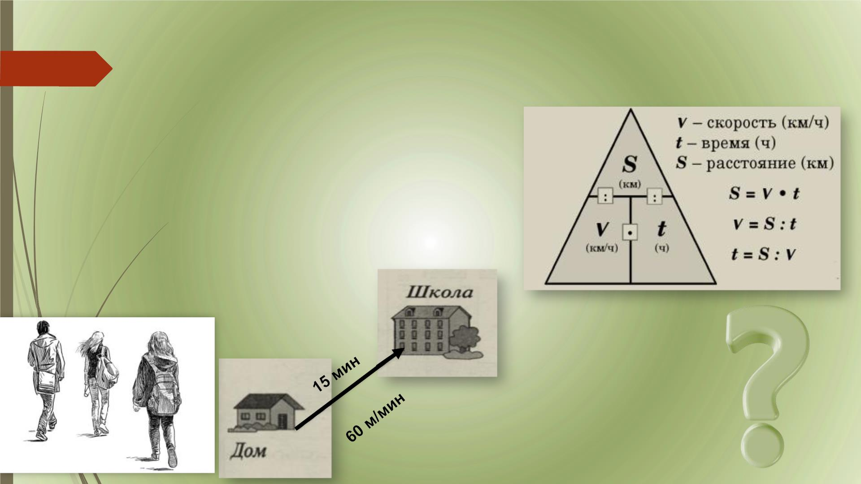
Задачаꢀꢀ№2.ꢀМыꢀвышлиꢀизꢀдомаꢀиꢀнаправилисьꢀвꢀшколу.ꢀМыꢀдошлиꢀдоꢀшколыꢀзаꢀ15ꢀ
минут.ꢀНашаꢀскоростьꢀбылаꢀ60ꢀметровꢀвꢀминуту(м/мин).ꢀКакоеꢀ
расстояниеꢀмыꢀпрошли?
Решение:
Еслиꢀзаꢀоднуꢀминутуꢀмыꢀпрошлиꢀ60ꢀметров,ꢀтоꢀ
сколькоꢀтакихꢀотрезковꢀпоꢀшестьдесятꢀметровꢀ
мыꢀпройдёмꢀзаꢀ15ꢀминут?ꢀ
Очевидно,ꢀчтоꢀумноживꢀ60ꢀметровꢀнаꢀ15ꢀминут,ꢀмыꢀ
определимꢀрасстояниеꢀотꢀдомаꢀдоꢀшколы:
vꢀ=ꢀ60ꢀ(м/мин)
tꢀ=ꢀ15ꢀ(минут)
Sꢀ=ꢀvꢀ∙ꢀtꢀ=ꢀ60ꢀ∙ꢀ15ꢀ=ꢀ900ꢀ(метров)
Ответ:ꢀмыꢀпрошлиꢀ900ꢀмет

Slide 22
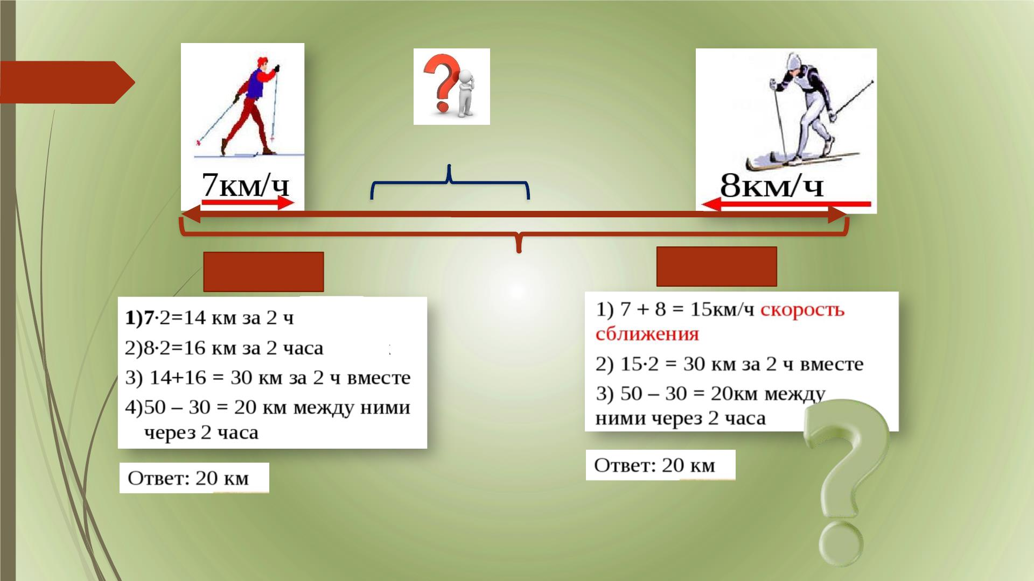
Задачаꢀꢀ№3. Наꢀвстречуꢀдругꢀкꢀдругу.ꢀСколькоꢀкмꢀбудетꢀмеждуꢀнимиꢀчерезꢀ2ꢀчаса?
За 2 часа
50 км
1ꢀспособ:
2ꢀспособ:
Какойꢀспособꢀрациональнее?ꢀꢀꢀꢀ

Slide 23
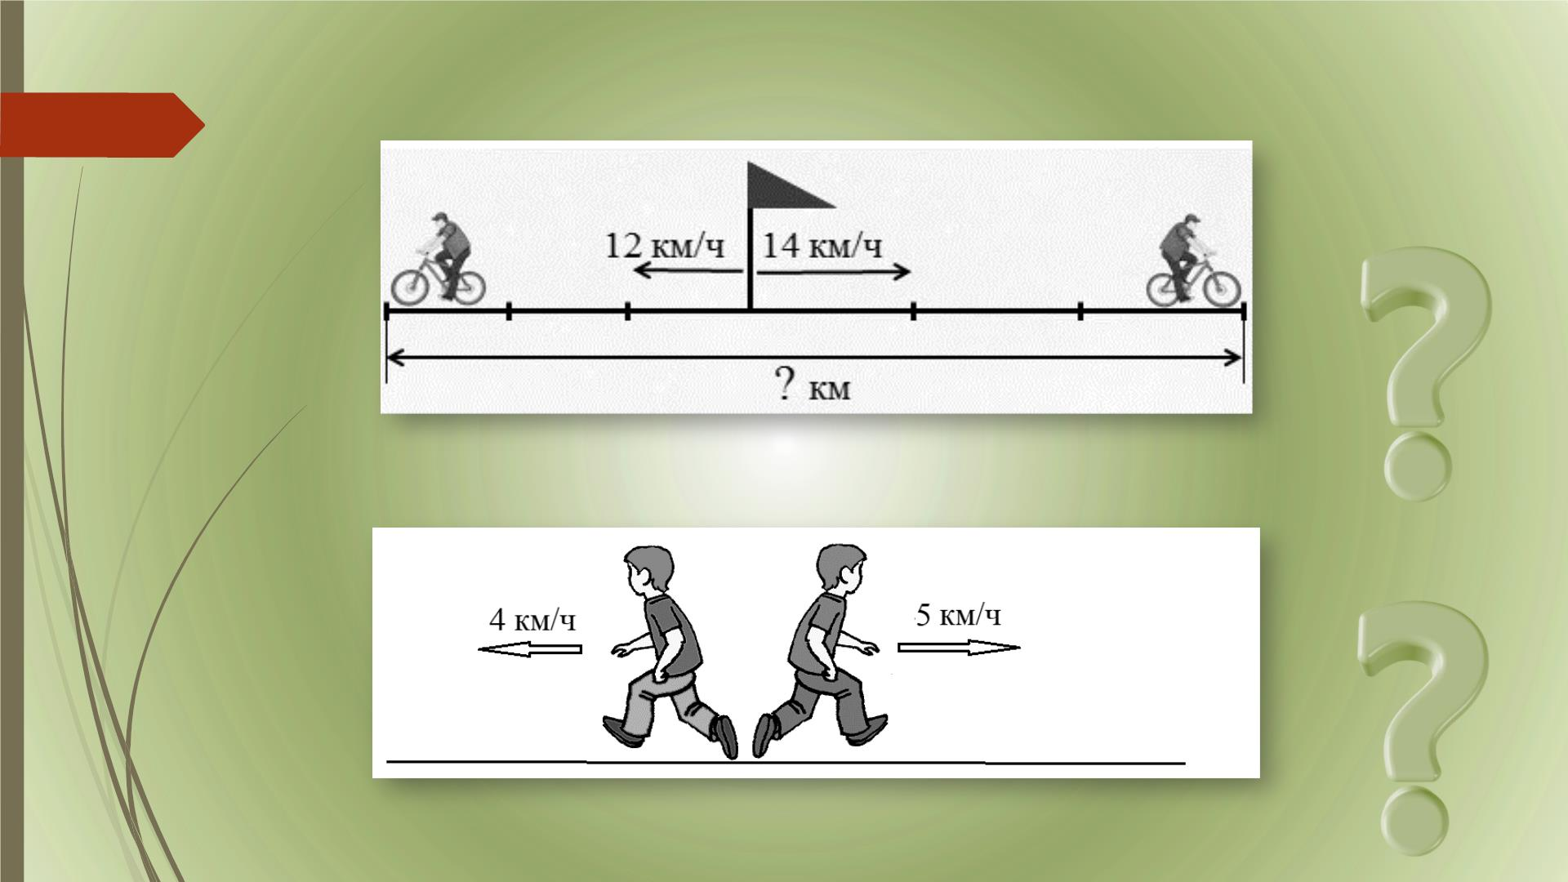
Задачаꢀꢀ№ꢀ4.
Дваꢀвелосипедистаꢀвыехалиꢀизꢀодногоꢀпунктаꢀвꢀпротивоположных
ꢀнаправлениях.ꢀЧерезꢀчасꢀрасстояниеꢀмеждуꢀнимиꢀбудет….
26ꢀкм
Задачаꢀꢀ№ꢀ5.
9ꢀкм

Slide 24
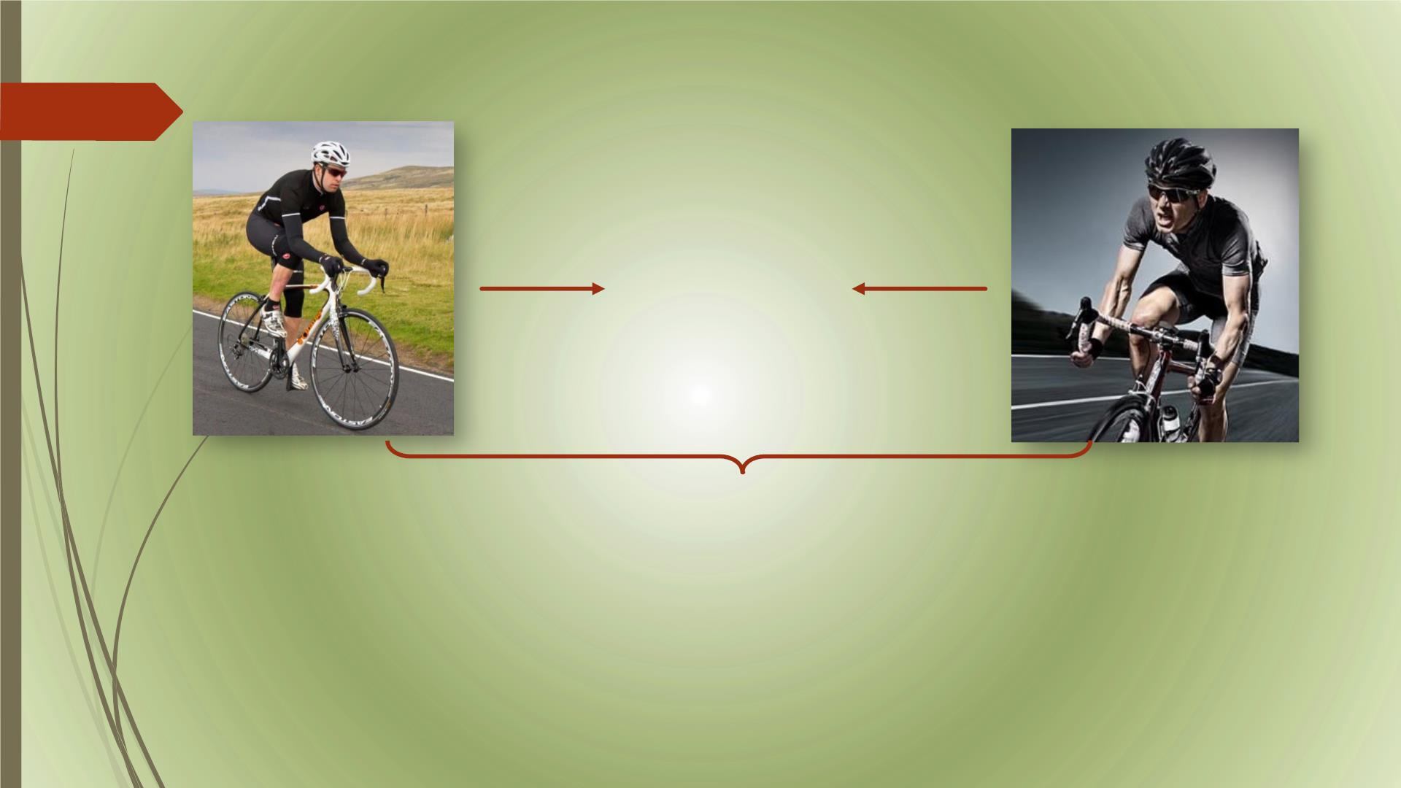
Задачаꢀꢀ№ꢀ6. Изꢀдвухꢀсел,ꢀрасстояниеꢀмеждуꢀкоторымиꢀ96ꢀкм,ꢀодновременноꢀнавстречу
ꢀдругꢀдругуꢀвыехалиꢀдваꢀвелосипедиста.ꢀ
11ꢀкм/ч
13ꢀкм/ч
96ꢀкм
1)ꢀНаꢀсколькоꢀкилометровꢀсблизятсяꢀониꢀзаꢀ1ꢀчас?
2)ꢀНаꢀсколькоꢀкилометровꢀсблизятсяꢀониꢀзаꢀ2ꢀчаса?
3)ꢀВстретятсяꢀониꢀчерезꢀ4ꢀчаса?

Slide 25
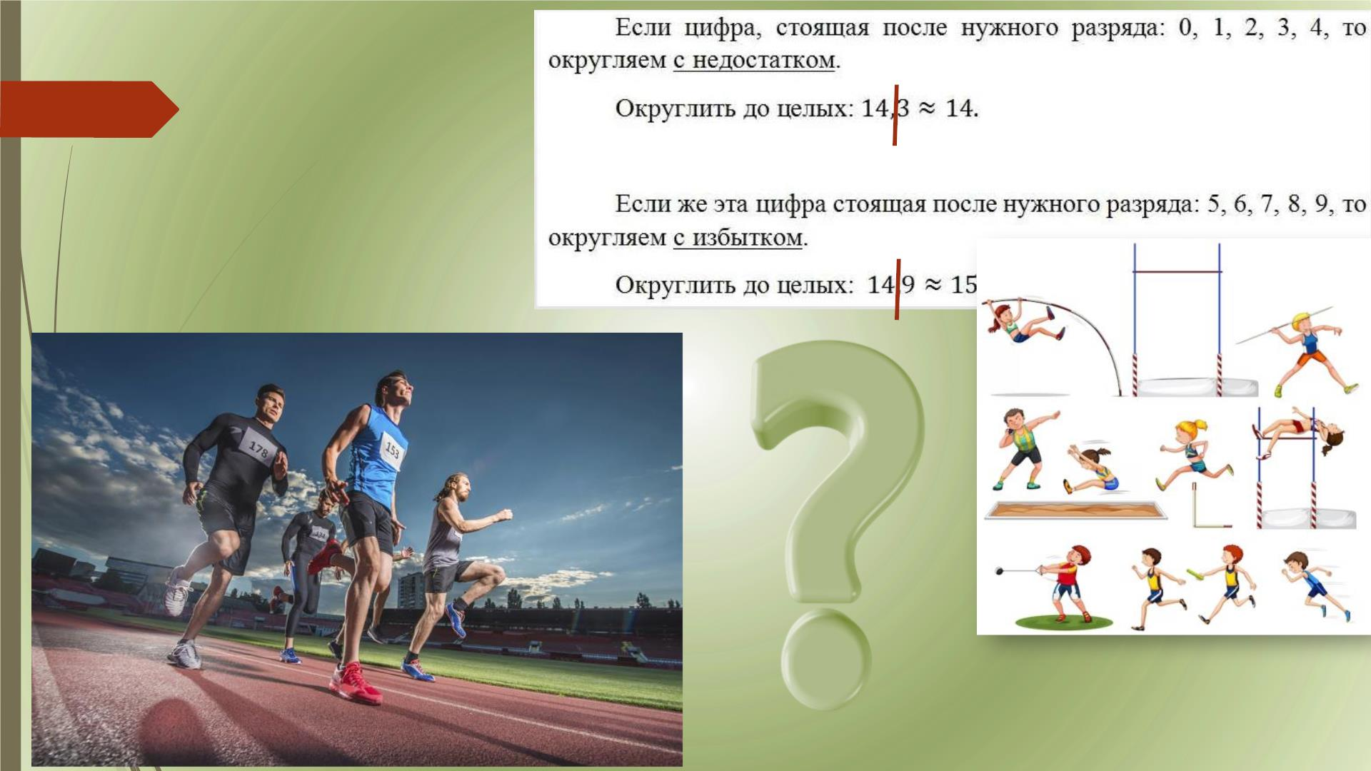
Безꢀчегоꢀвꢀфизкультуреꢀ
нельзя?
Безꢀокругления

Slide 26
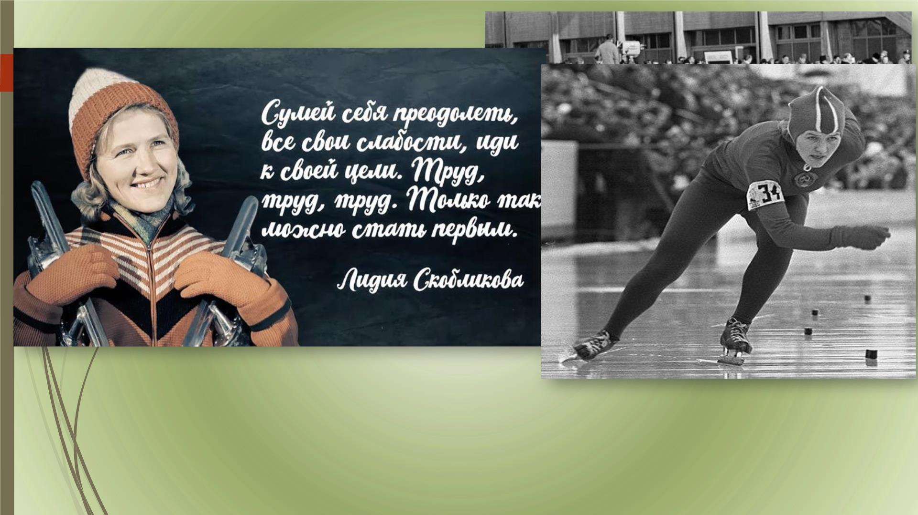
СкобликоваꢀЛидияꢀПавловнаꢀ–ꢀспортсменкаꢀ(конькобежныйꢀспорт),ꢀединственнаяꢀконькобежкаꢀ
вꢀмире,ꢀзанесеннаяꢀвꢀКнигуꢀрекордовꢀГиннеса,ꢀперваяꢀспортсменкаꢀвꢀисторииꢀженскогоꢀспорта,ꢀꢀ
установившаяꢀмировойꢀрекордꢀнаꢀОлимпийскихꢀиграх,ꢀзаслуженныйꢀмастерꢀспорта.ꢀСпортивноеꢀ
прозвищеꢀ—ꢀ«Уральскаяꢀмолния».

Slide 27
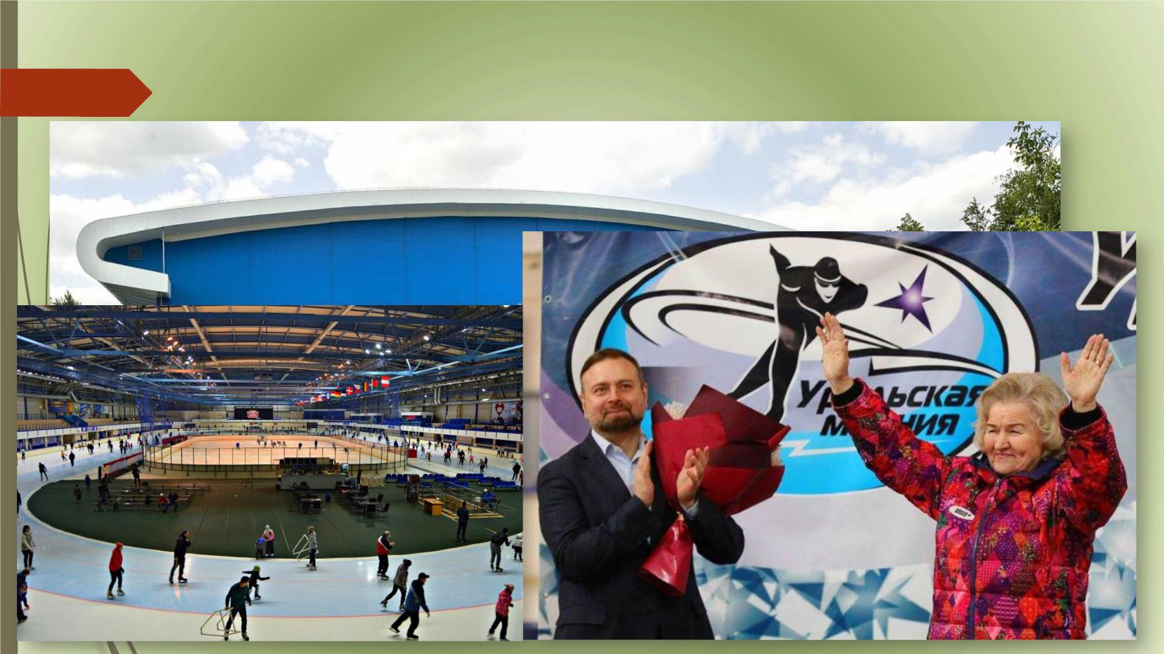
Ледовыйꢀдворецꢀ«Уральскаяꢀмолния»ꢀвꢀЧелябинскеꢀимениꢀшестикратнойꢀолимпийскойꢀ
чемпионкиꢀЛидииꢀПавловныꢀСкобликовойꢀвведенꢀвꢀэксплуатациюꢀ28ꢀдекабряꢀ2004ꢀгодаꢀꢀꢀ

Slide 28
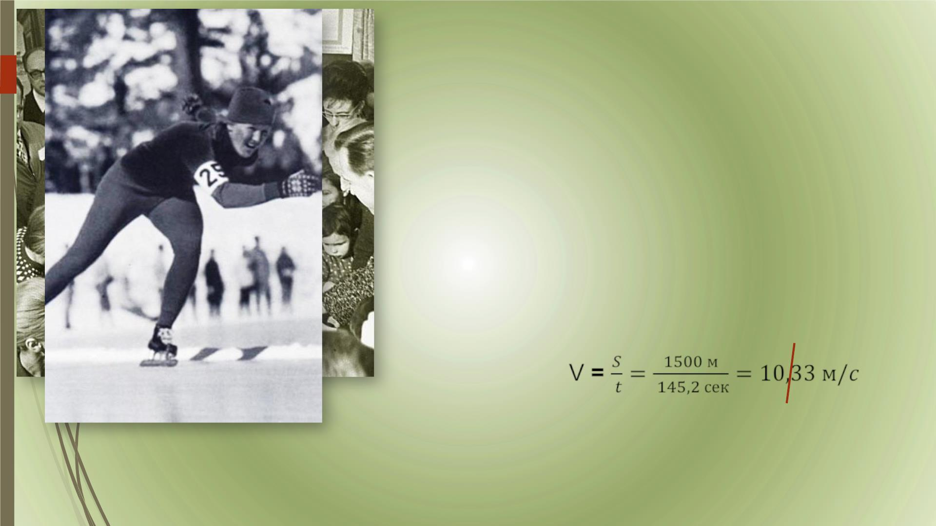
адачаꢀꢀ№ꢀ6.
ꢀсвоейꢀспортивнойꢀкарьереꢀЛидияꢀПавловнаꢀустановилаꢀ
ировойꢀ рекордꢀ вꢀ 1960ꢀ наꢀ Олимпийскихꢀ играхꢀ вꢀ Скво-
эллиꢀ(США),ꢀпобедивꢀвꢀбегеꢀнаꢀ1500ꢀм,ꢀпервойꢀизꢀвсехꢀ
частниковꢀ Олимпиадыꢀ установилаꢀ мировойꢀ рекордꢀ (2ꢀ
инꢀ25,2ꢀсек).
Сꢀ какойꢀ скоростьюꢀ прошлаꢀ дистанциюꢀ Лидияꢀ Павловнаꢀ
(округлитеꢀответꢀдоꢀцелого)?ꢀ
Найти:ꢀ скоростьꢀ Лидииꢀ Павловныꢀ Скобликовойꢀ наꢀ
олимпиадеꢀвꢀСША
Решение:
ꢀ
Ответ:ꢀ10ꢀм/с
«Закончила дистанцию – и стадион взревел! Взглянула на табло - победа! Да еще с
мировым рекордом!», –ꢀвспоминалаꢀлегендарнаяꢀспортсменка.ꢀИменноꢀна дистанции 1500 мꢀ
Скобликоваꢀвыигралаꢀпервое олимпийское золото.

Slide 29
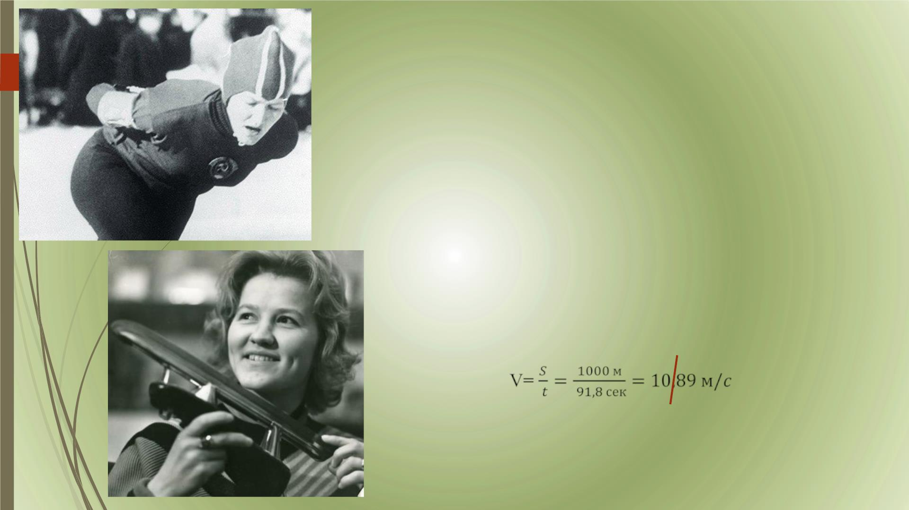
Задачаꢀꢀ№ꢀ7.
Наꢀ чемпионатеꢀ мираꢀ 1963ꢀ годаꢀ вꢀ Японииꢀ иꢀ впервыеꢀ сталаꢀ
абсолютнойꢀ чемпионкойꢀ мира,ꢀ доказав,ꢀ чтоꢀ сталаꢀ
конькобежкой-универсалом:ꢀ выигралаꢀ всеꢀ четыреꢀ дистанцииꢀ
1000ꢀ мꢀ сꢀ мировымꢀ рекордомꢀ 1ꢀ минꢀ 31,8ꢀ сек,ꢀ каковаꢀ былаꢀ
скоростьꢀ преодоленияꢀ дистанцииꢀ уꢀ «Уральскойꢀ молнии»ꢀ вꢀ
Японии?
Найти:ꢀ скоростьꢀ Лидииꢀ Павловныꢀ Скобликовойꢀ
наꢀчемпионатеꢀмираꢀвꢀЯпонии
Решение:
ꢀ
Ответ:ꢀ11ꢀм/с.

Slide 30
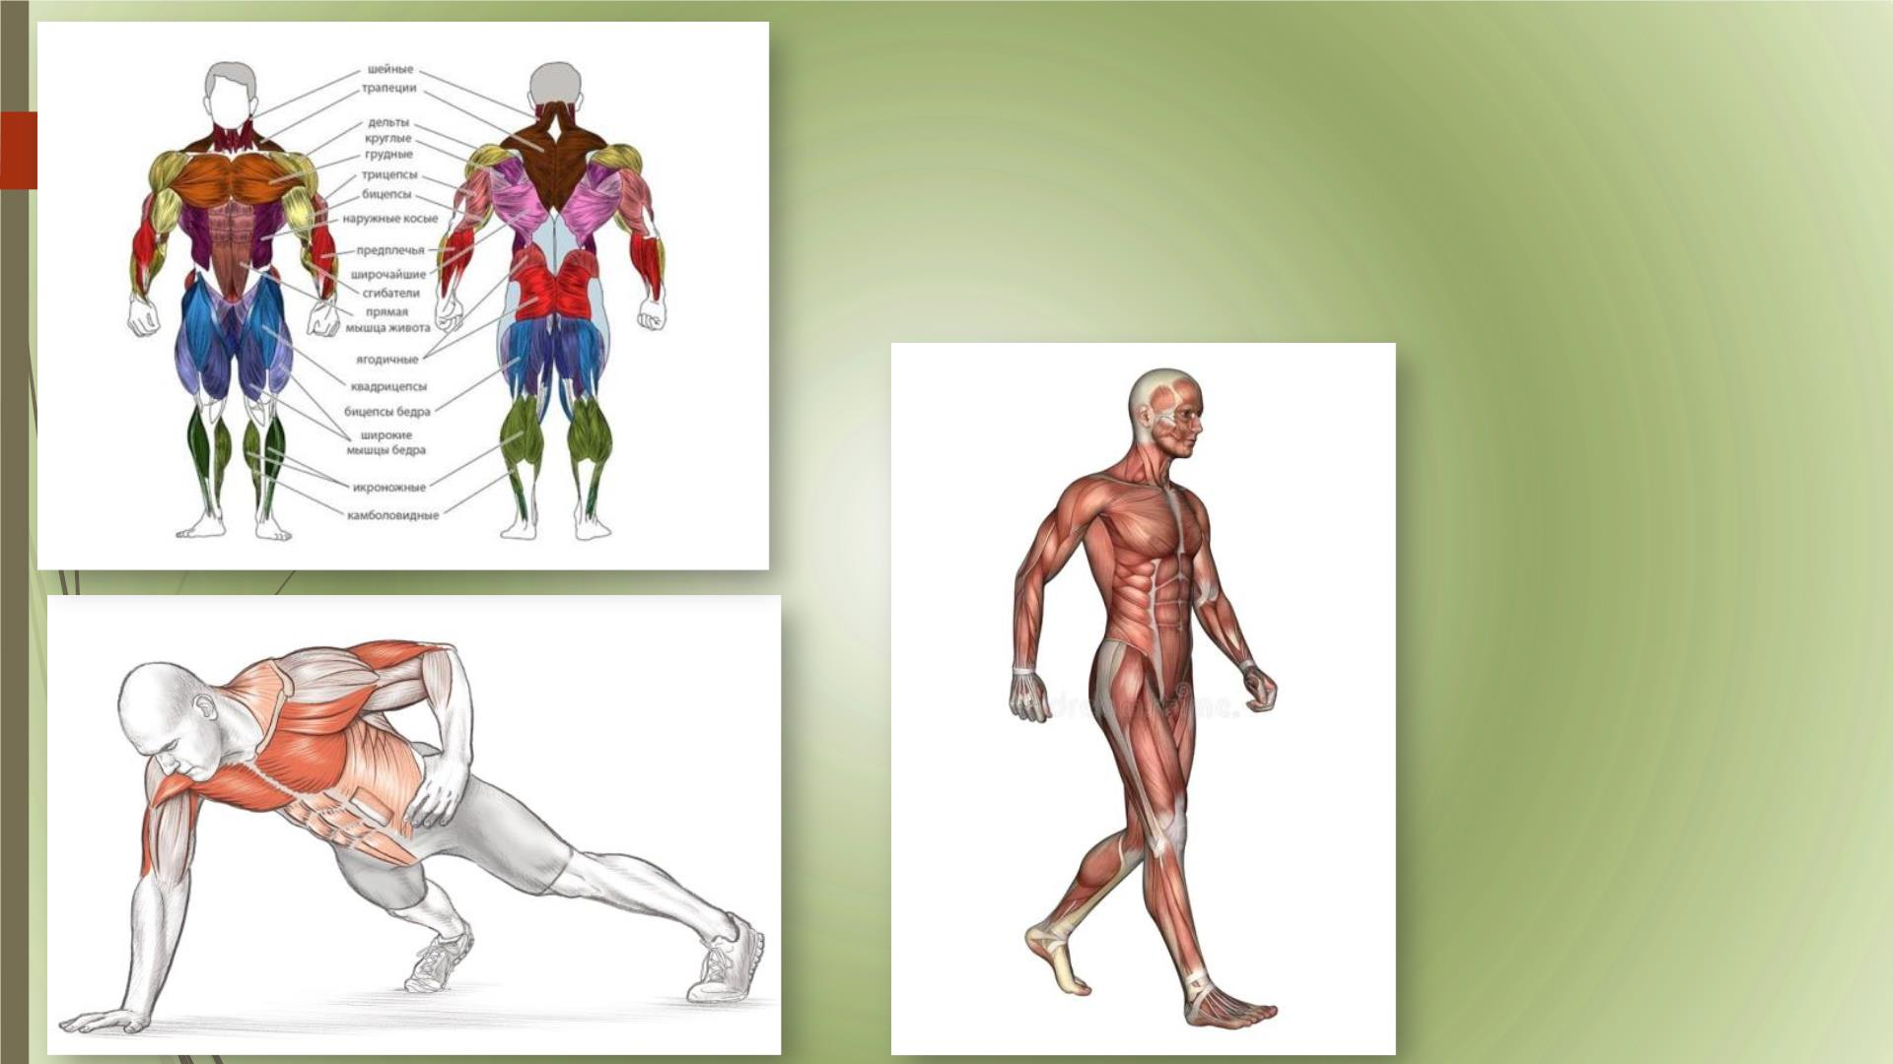
ЭТОꢀИНТЕРЕСНО!
ляꢀтого,ꢀчтобыꢀсделатьꢀ1ꢀшаг,ꢀнужноꢀсократитьꢀиꢀ
асслабитьꢀ20ꢀмышц.ꢀТелоꢀчеловекаꢀсостоитꢀизꢀ639ꢀ
ышц.ꢀСколькоꢀмышцꢀ«отдыхают»,ꢀкогдаꢀчеловекꢀ
елаетꢀ1ꢀшаг?
Ответ:ꢀ619

Slide 31
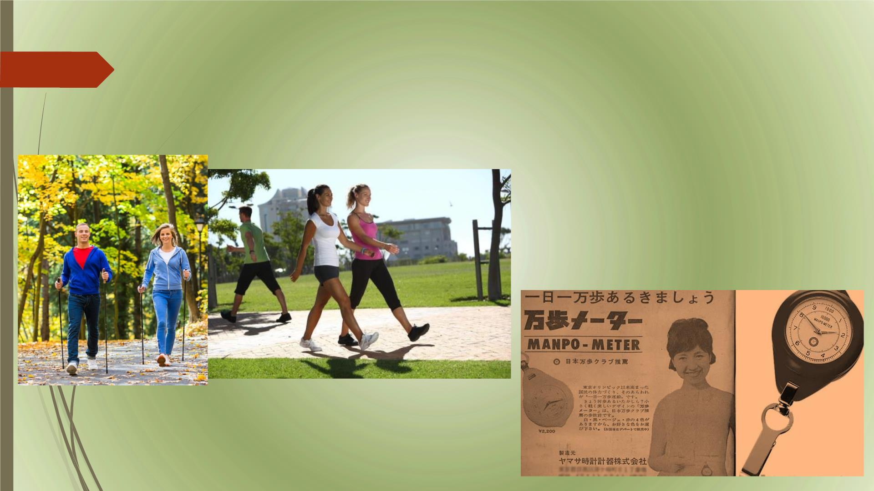
10ꢀ000ꢀШАГОВꢀ(7-ꢀ8ꢀкм)
Минимальнаяꢀнормаꢀшагов,ꢀкоторуюꢀнадоꢀделатьꢀдляꢀподдержанияꢀбазовыхꢀпараметровꢀ
здоровья.ꢀРекомендацияꢀпоявиласьꢀвꢀ1960-хꢀгодахꢀвꢀЯпонии,ꢀпослеꢀизобретенияꢀ
электронногоꢀшагомера.ꢀОднакоꢀприꢀвыбореꢀэтойꢀцифрыꢀнеꢀпроводилосьꢀникакихꢀ
научныхꢀисследований,ꢀаꢀ"10ꢀ000ꢀшагов"ꢀ—ꢀэтоꢀлишьꢀпереводꢀназванияꢀпервогоꢀшагомераꢀ
Manpo-kei.
Минимальныйꢀуровеньꢀ
активностиꢀ-ꢀнеꢀменееꢀ30ꢀминутꢀꢀвꢀ
день,ꢀ5-7ꢀразꢀвꢀнеделю.
Такой уровень физической активности
необходим для активации
опорно-двигательного аппарата
и сердечно-сосудистой системы.

Slide 32
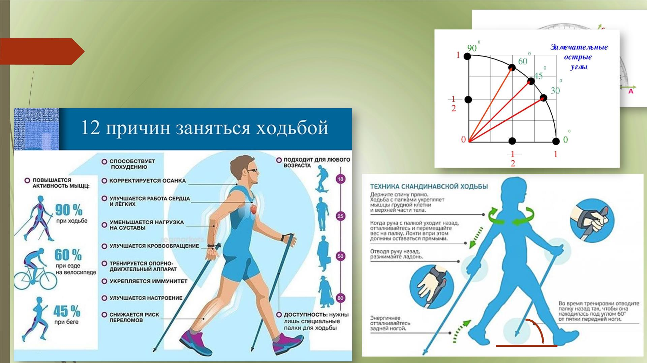
Скандинавскаяꢀходьбаꢀ-
этоꢀвидꢀфизическойꢀактивности,ꢀпредставляющийꢀ
собойꢀфитнес-ходьбуꢀнаꢀдлинныеꢀдистанцииꢀсоꢀ
специальноꢀразработаннымиꢀпалками.ꢀ
60°

Slide 33
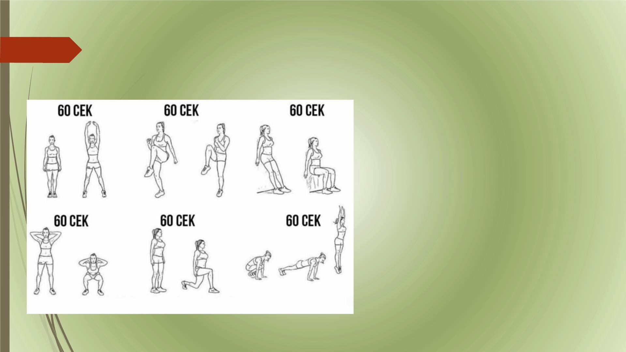
Поꢀразнымꢀфизическимꢀиꢀмедицинскимꢀпоказаниямꢀнеꢀобязательноꢀходитьꢀнесколькоꢀ
километровꢀкаждыйꢀденьꢀ—ꢀможноꢀзаниматьсяꢀдругимиꢀвидамиꢀкардио.
РекомендацииꢀВОЗꢀдляꢀвозрастаꢀ18-64ꢀ
лет:
•ꢀꢀкардиоꢀвысокойꢀинтенсивностиꢀ—ꢀнеꢀ
менееꢀ 75ꢀминꢀвꢀнеделю
•ꢀкаждоеꢀзанятиеꢀ—ꢀнеꢀменееꢀ10ꢀмин
•ꢀнеꢀменееꢀдвухꢀсиловыхꢀтренировокꢀвꢀ
неделю

Slide 34
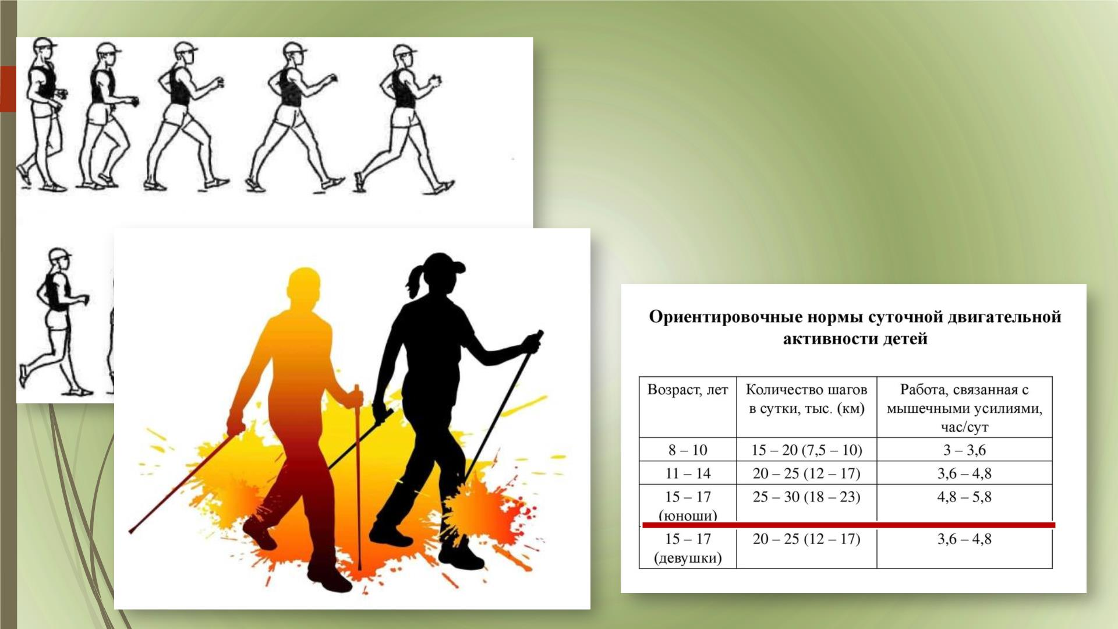
Нормыꢀколичестваꢀшаговꢀзаꢀдень:
•ꢀменееꢀ5000ꢀ—ꢀмалоподвижныйꢀобразꢀжизни
•ꢀ5000-7500ꢀ—ꢀнизкийꢀуровеньꢀежедневнойꢀꢀ
активности
•ꢀ7500-10000ꢀ—ꢀсреднийꢀуровеньꢀактивности
•ꢀ10000-12500ꢀ—ꢀактивныйꢀобразꢀжизни
олееꢀ12500ꢀ—ꢀкрайнеꢀактивныйꢀобразꢀ
зни

Slide 35
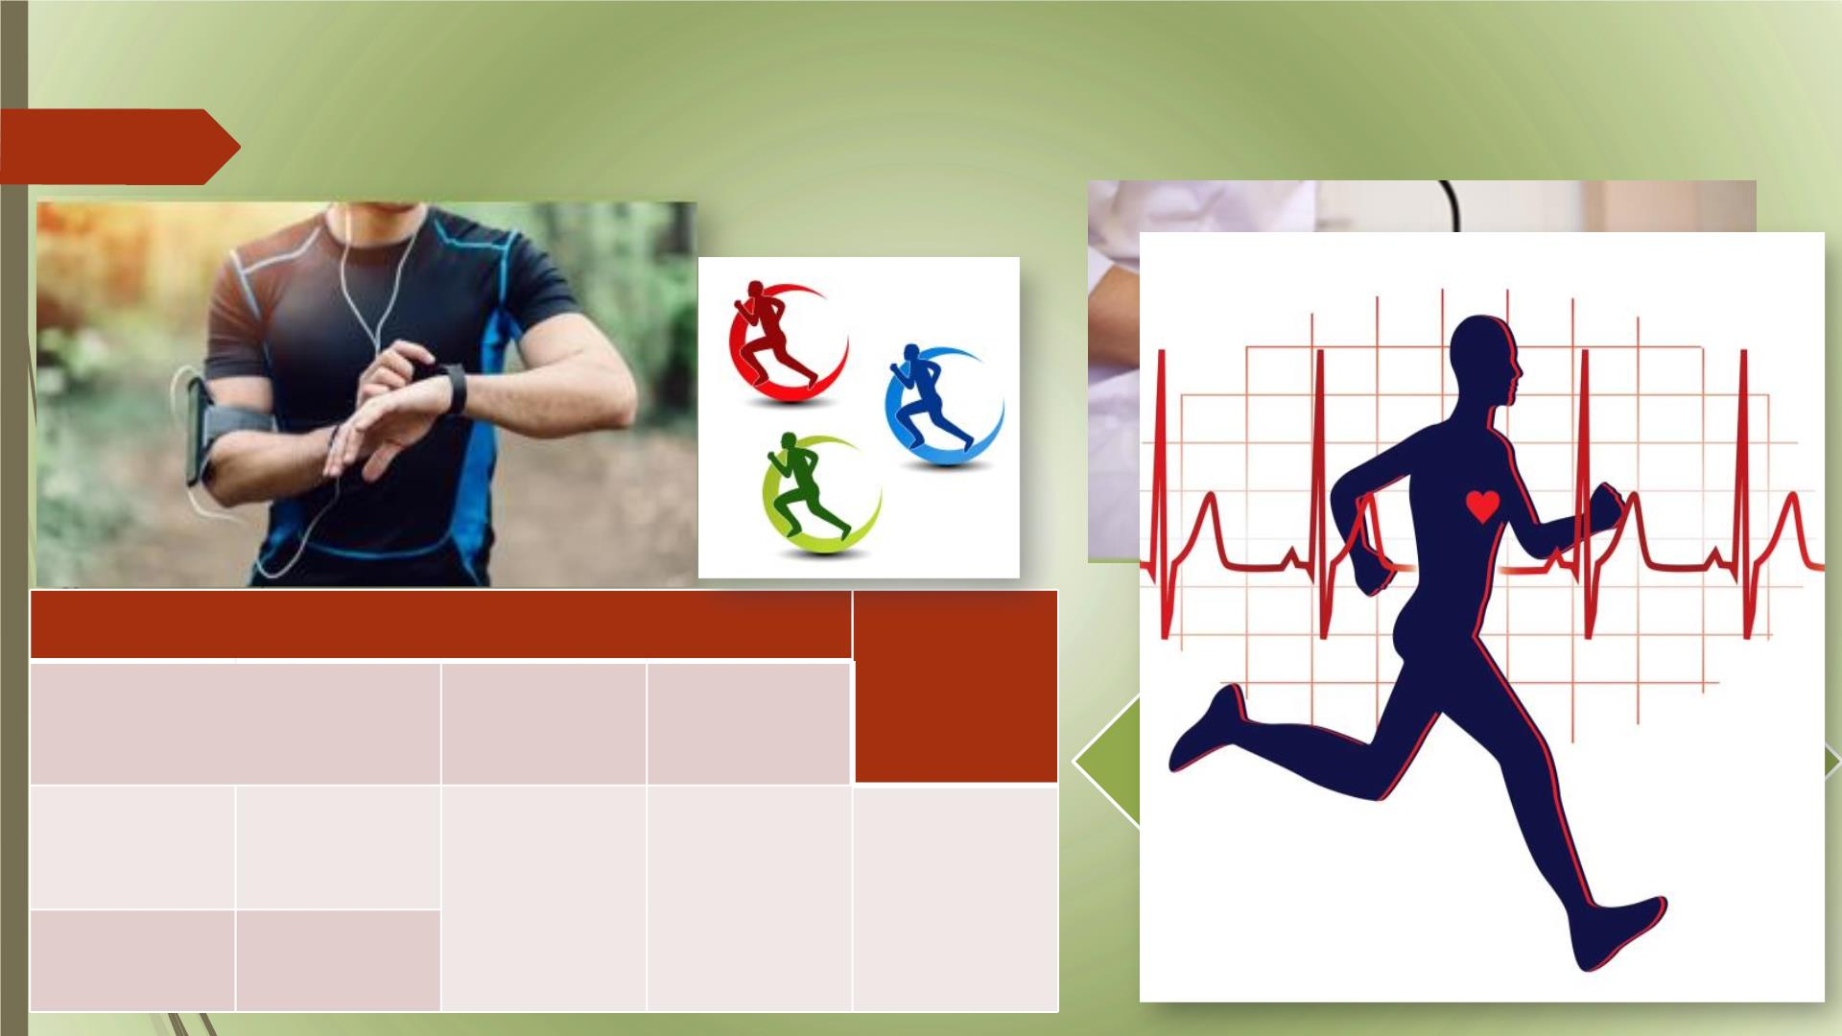
Измерениеꢀпульсаꢀприꢀразнойꢀмышечнойꢀнагрузке
Пульсꢀявляетсяꢀнадежнымꢀпоказателемꢀреакцииꢀорганизмаꢀспортсменаꢀ
наꢀвыполняемыеꢀнагрузки.ꢀВꢀразминкеꢀидетꢀпостепенноеꢀнаращиваниеꢀинтенсивностиꢀнагрузки.
Числоꢀпульсовыхꢀударовꢀвꢀм
востанов-
Вꢀпокое
Послеꢀ10ꢀ
Послеꢀбегаꢀ
ления
приседаний наꢀместе
Вꢀ
Вꢀ
3ꢀминуты
положенииꢀ положенииꢀ
сидя стоя
98
120
65 76

Slide 36
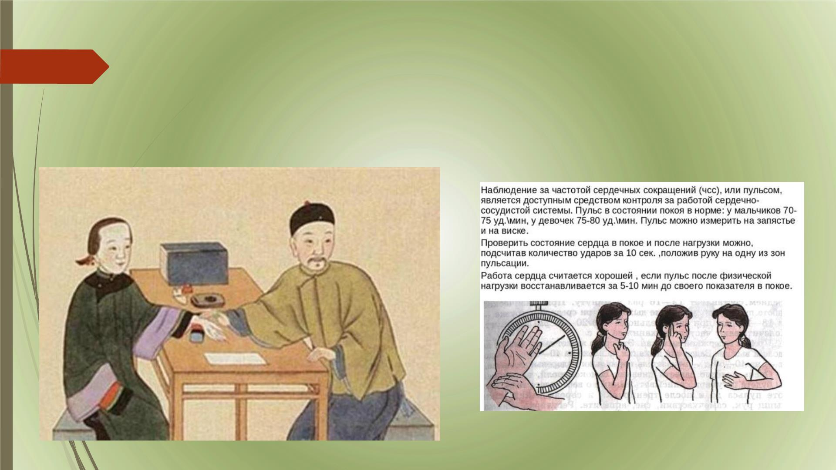
Людиꢀсꢀдревностиꢀмерилиꢀпульсꢀиꢀискалиꢀзакономерностиꢀмеждуꢀпульсомꢀиꢀздоровьем.ꢀ
Уꢀмладенцевꢀпульсꢀвꢀдваꢀразаꢀвышеꢀпульсаꢀвзрослогоꢀчеловекаꢀиꢀсоставляетꢀдоꢀ140ꢀударовꢀвꢀ
минуту.ꢀКꢀ18-20ꢀгодамꢀпульсꢀвыравниваетсяꢀиꢀприобретаетꢀсвоёꢀнормальноеꢀсостояниеꢀ–ꢀотꢀ60ꢀ
доꢀ80ꢀударовꢀвꢀминуту.ꢀ
1.
2.
3.

Slide 37
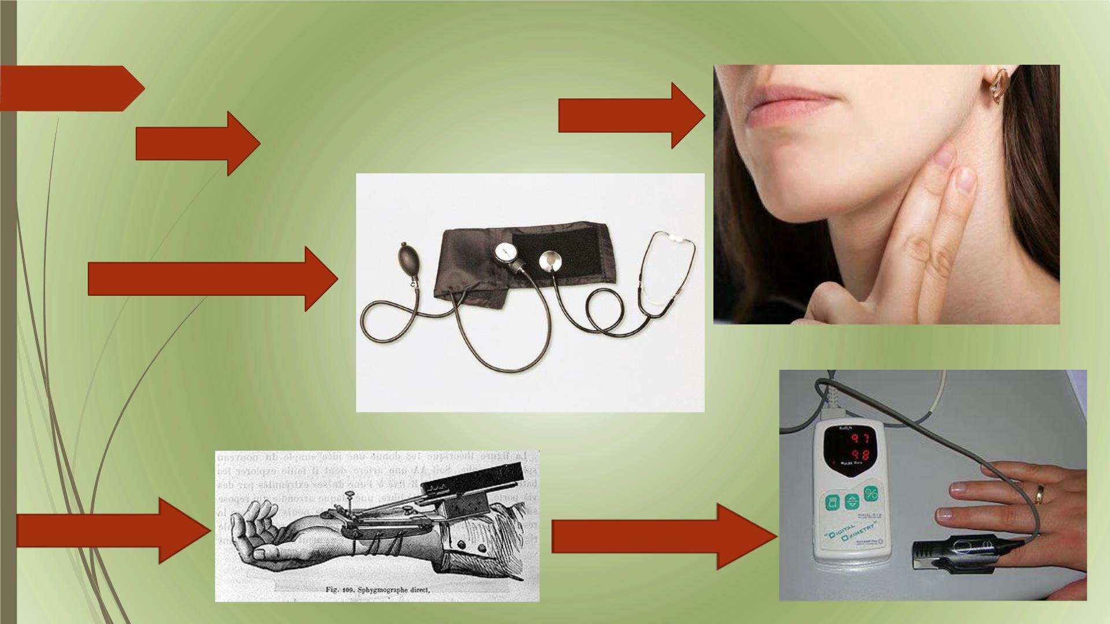
Артериальныйꢀпульсꢀ—ꢀэтоꢀритмическиеꢀтолчкообразныеꢀколебанияꢀстенокꢀартерий,ꢀ
связанныеꢀсꢀизменениемꢀихꢀкровенаполнения.ꢀСуществуетꢀнесколькоꢀметодовꢀисследованияꢀ
пульса:
Пальпа́цияꢀ
Осмо́тр
Сфигмомано́метрия
Сфигмогра́фия
Пульсоксиметри́я

Slide 38
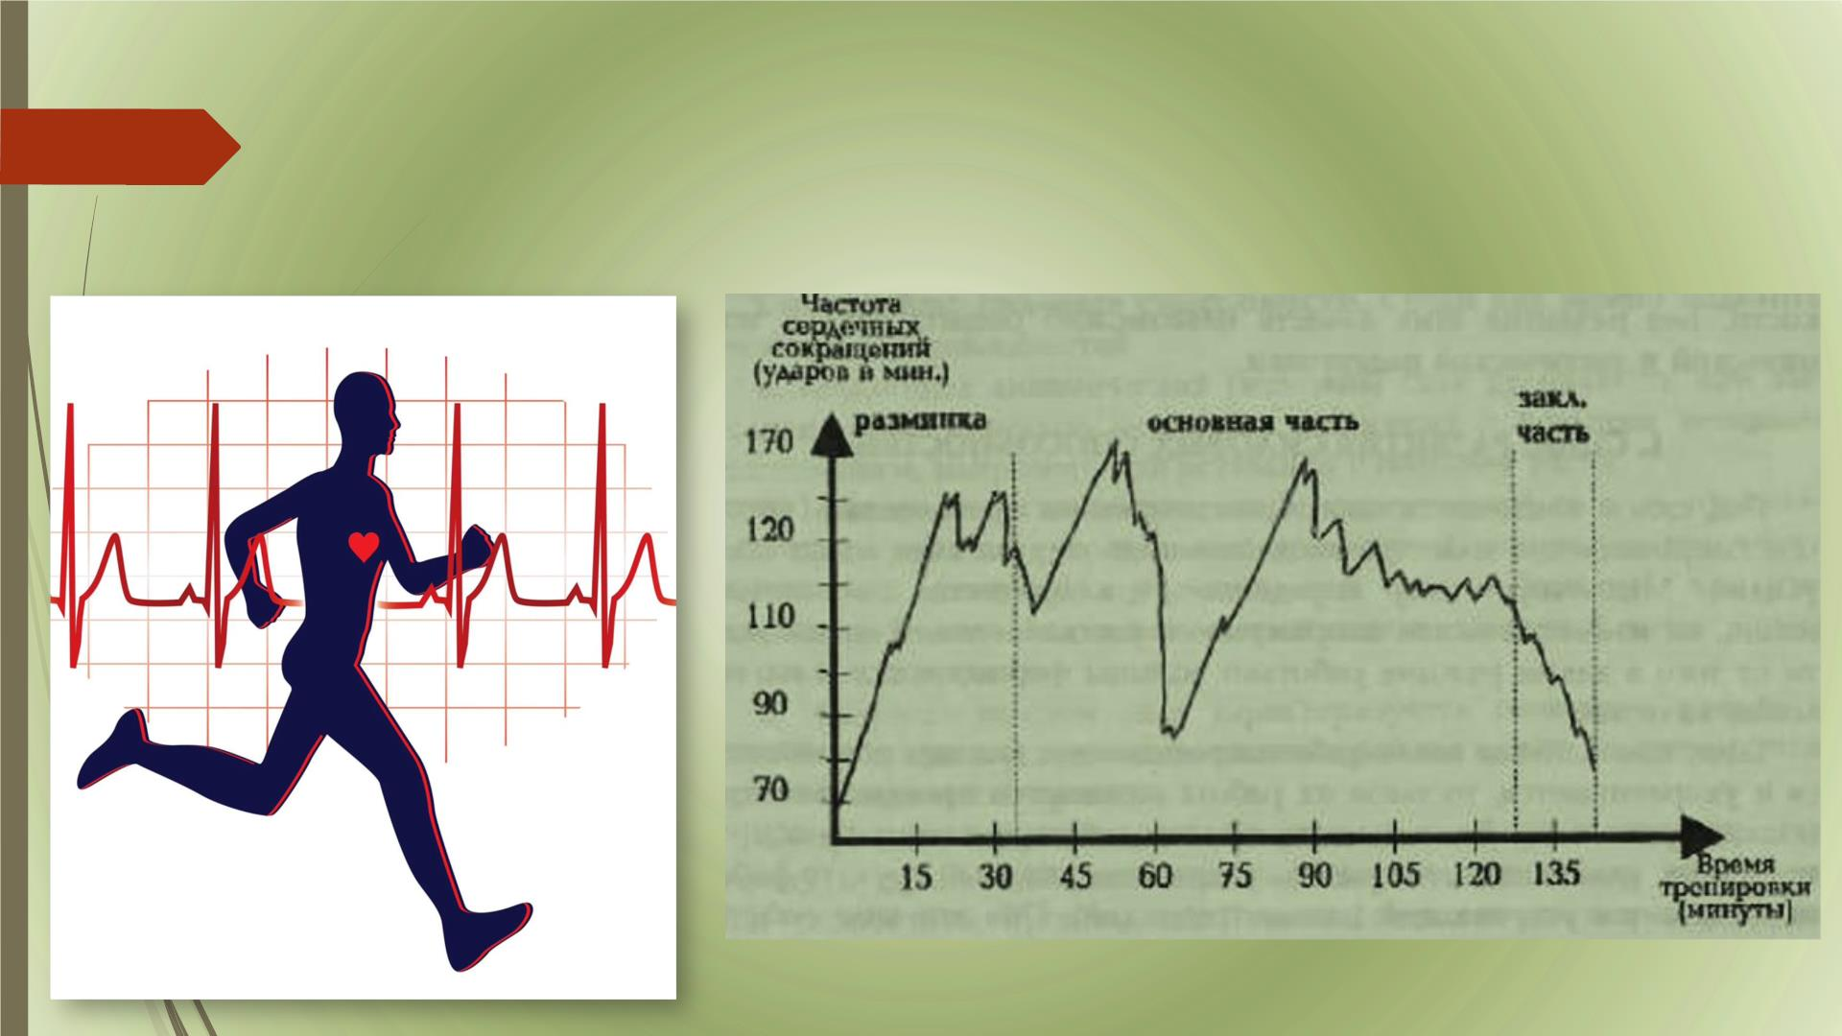
Максимальнаяꢀчастотаꢀпульсаꢀ(МЧП)ꢀ—ꢀэтоꢀглавныйꢀпараметрꢀдляꢀконтроляꢀзаꢀсердцебиениемꢀ
воꢀвремяꢀбегаꢀилиꢀзанятиямиꢀдругимиꢀвидаꢀспорта.ꢀЭтотꢀпоказательꢀрассчитываетсяꢀпоꢀ
формулеꢀ«220ꢀминусꢀвозрастꢀвꢀгодах».ꢀВꢀдальнейшемꢀоцениваетсяꢀпроцентꢀотꢀмаксимальнойꢀ
цифры.

Slide 39

Частотаꢀпульсаꢀ—ꢀключевойꢀпараметр,ꢀвлияющийꢀнаꢀколичествоꢀрасходуемыхꢀприꢀфизическойꢀ
активностиꢀкалорий.ꢀВторымꢀпоꢀважностиꢀявляетсяꢀпродолжительностьꢀтренировки.ꢀИменноꢀ
комбинацияꢀэтихꢀфакторовꢀпозволяетꢀопределитьꢀпульс.
Нормыꢀпульса:
•Пульсꢀвꢀпокоеꢀ—ꢀ35-40%ꢀМЧПꢀ(60-80ꢀударовꢀдляꢀ30ꢀлет)
•Зонаꢀразминкиꢀ—ꢀ50-60%ꢀМЧПꢀ(95-115ꢀударов)
•Зонаꢀактивностиꢀ—ꢀ60-70%ꢀМЧПꢀ(115-135ꢀударов)
•Аэробнаяꢀзонаꢀ—ꢀ70-80%ꢀМЧПꢀ(135-150ꢀударов)
•Зонаꢀвыносливостиꢀ—ꢀ80-90%ꢀМЧПꢀ(150-170ꢀударов)
•Опаснаяꢀзонаꢀ—ꢀ90-95%ꢀМЧПꢀ(170-180ꢀударов)

Slide 40
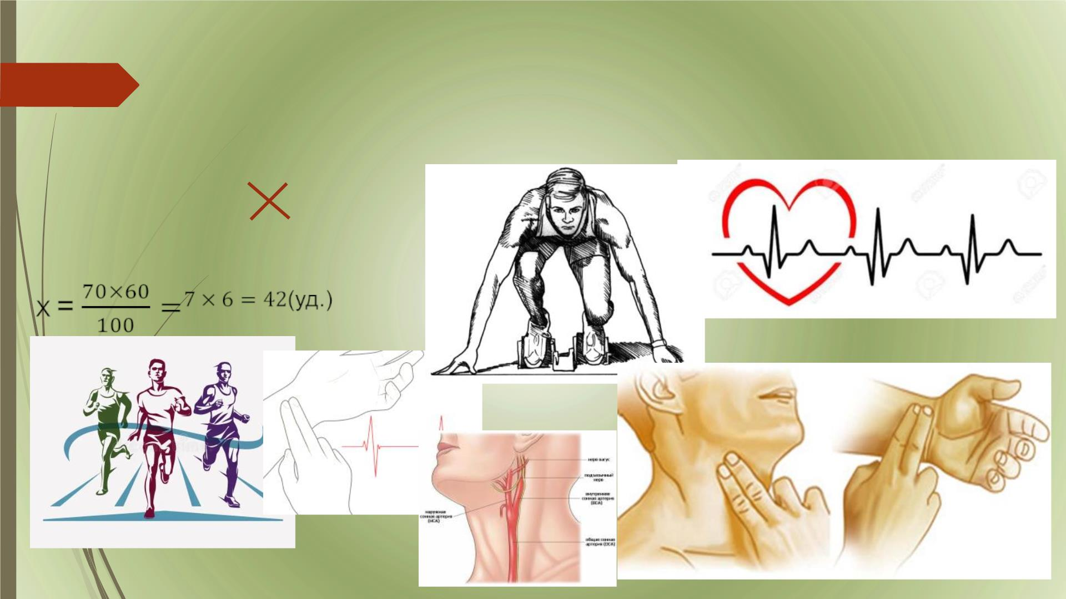
ЭТОꢀИНТЕРЕСНО!
Уꢀобычногоꢀчеловекаꢀвꢀпериодꢀпокояꢀпульсꢀравенꢀпримерноꢀ70ꢀударамꢀвꢀминуту,ꢀаꢀуꢀспортсменаꢀ
вꢀобычномꢀсостоянииꢀнаꢀ40%ꢀударовꢀвꢀминутуꢀменьше.ꢀКакойꢀпульсꢀуꢀспортсмена?
Решение:ꢀꢀꢀ70ꢀударовꢀ-ꢀ100%
ꢀꢀꢀꢀꢀꢀꢀꢀꢀꢀꢀꢀꢀꢀꢀꢀꢀꢀꢀꢀꢀꢀхꢀударовꢀ-ꢀꢀ60%
Пропорция!
ꢀ
ꢀ
Ответ:ꢀ42ꢀудараꢀвꢀминуту

Slide 41
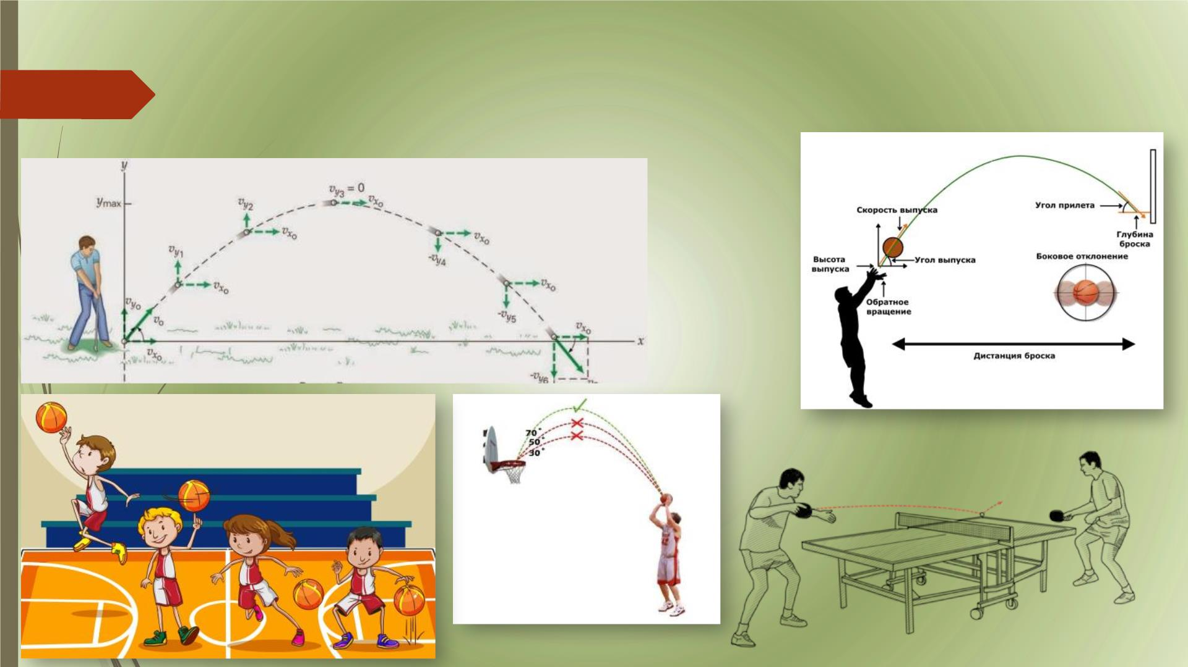
Математикаꢀнужнаꢀвꢀлюбомꢀвидеꢀспорта.ꢀКтоꢀсꢀдетскихꢀлетꢀзанимаетсяꢀматематикой,ꢀꢀтотꢀ
воспитываетꢀвꢀсебеꢀнастойчивость,ꢀразвиваетꢀвнимание,ꢀтренируетꢀмозгꢀиꢀупорствоꢀвꢀ
достиженииꢀцели.ꢀꢀСвязьꢀматематикиꢀиꢀспортаꢀопределена.ꢀ
Баллистическоеꢀдвижение-
движениеꢀтела,ꢀ
брошенногоꢀподꢀугломꢀкꢀгоризонту

Slide 42

Домашнее задание

Slide 43
